Slide 1
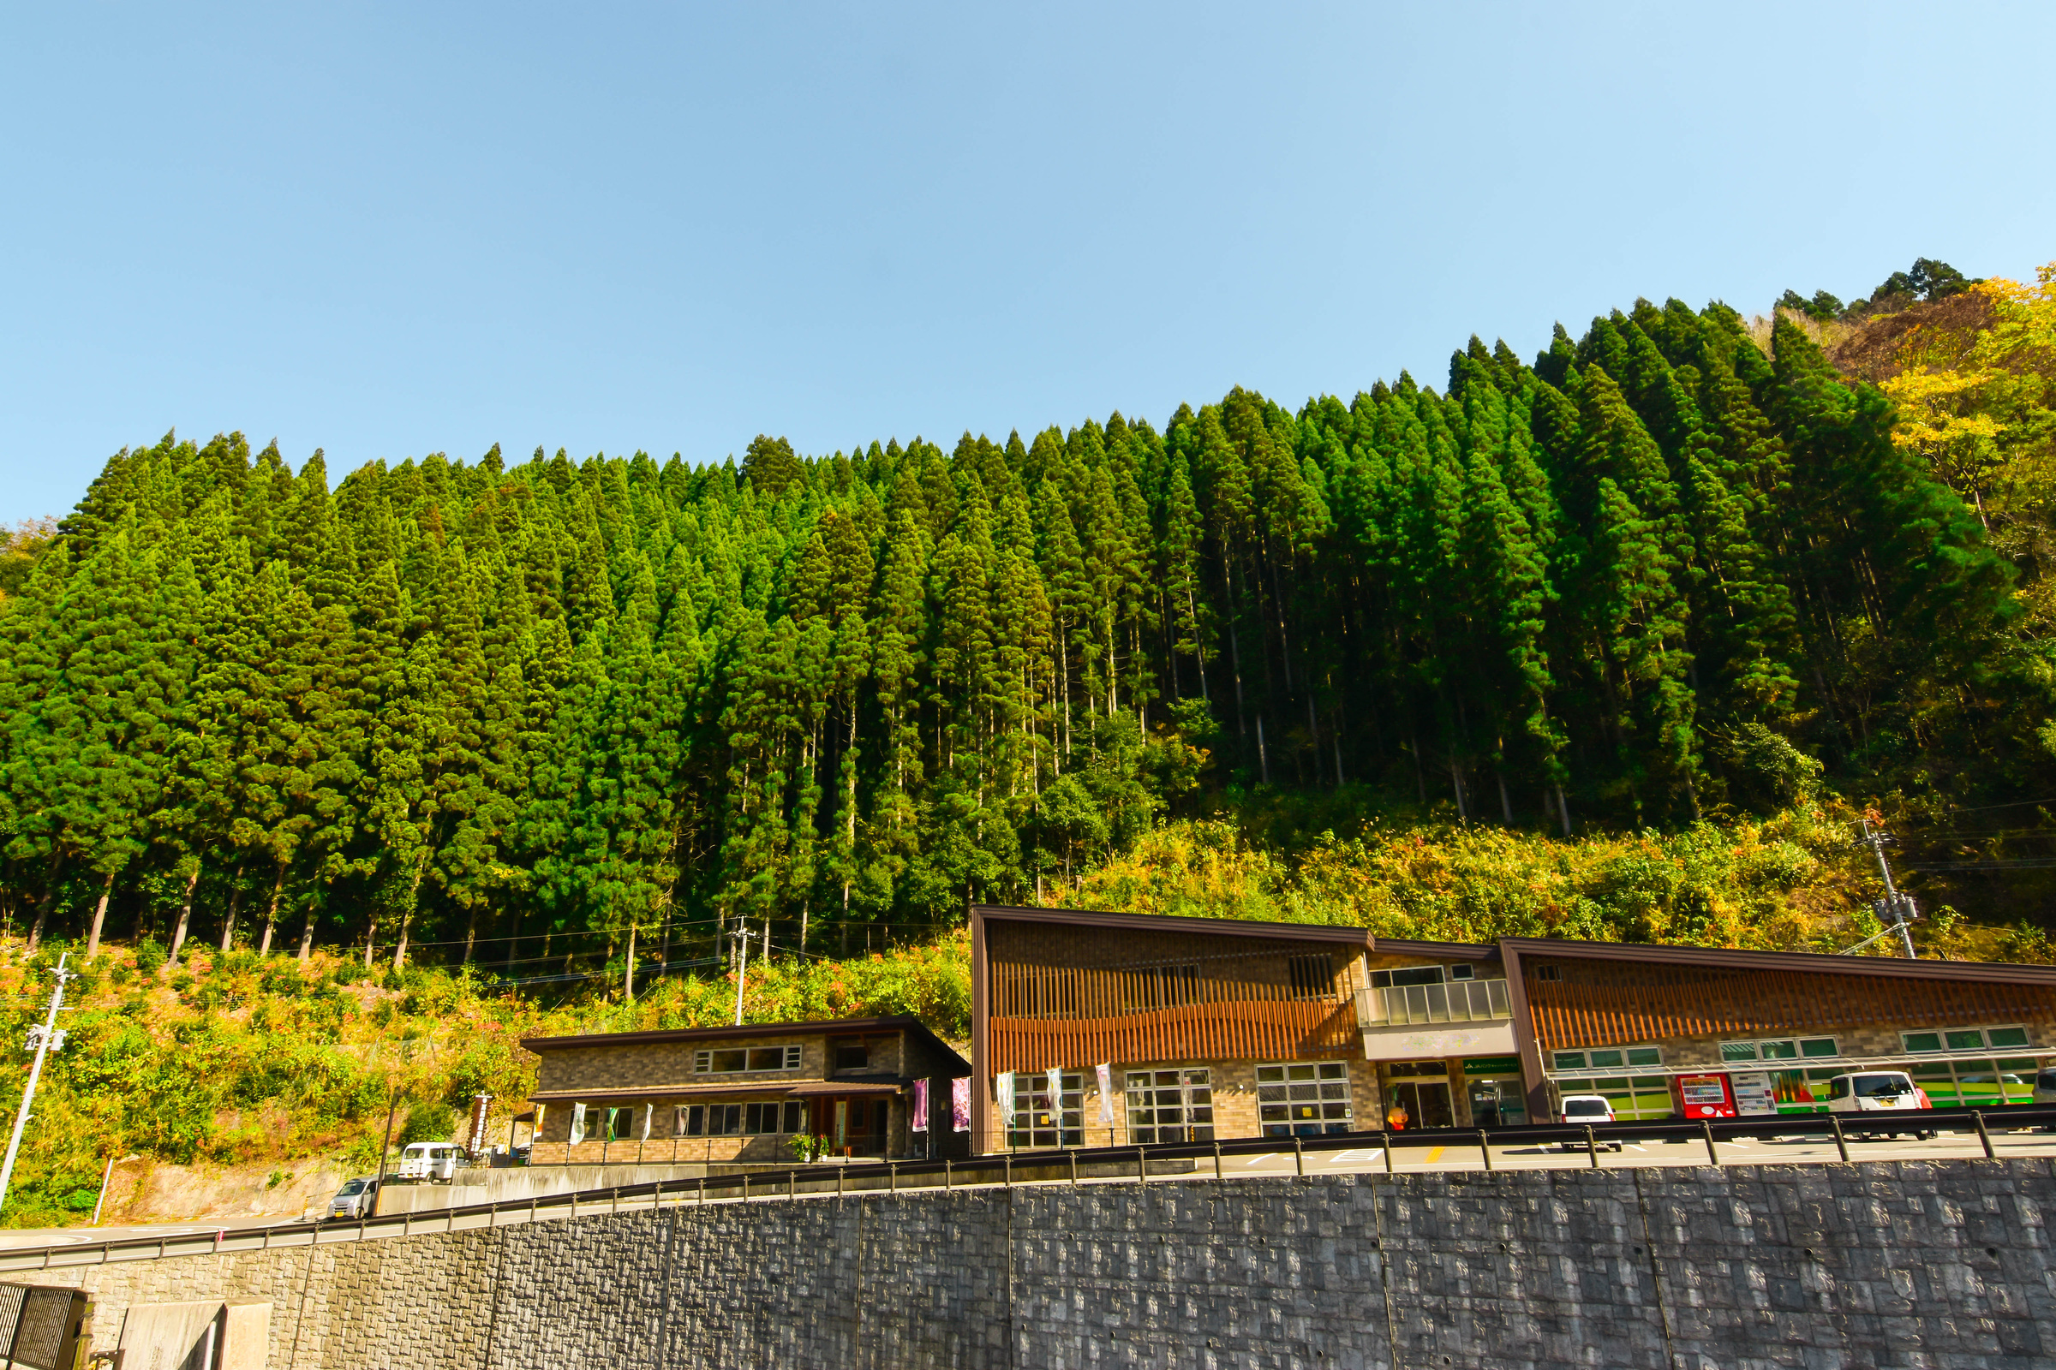

MỜI CÁC EM QUAY LẠI
TIẾT HỌC MÔN CÔNG NGHỆ!

Slide 2



kenhgiaovien
Bài giảng và giáo án này chỉ có duy nhất trên kenhgiaovien.com
Bất cứ nơi nào đăng bán lại đều là đánh cắp bản quyền và hưởng lợi bất chính trên công sức của giáo viên.
Vui lòng không tiếp tay cho hành vi xấu.
https://kenhgiaovien.com/
Zalo: 0386 168 725
$⟹$ Cách bỏ qua slide bản quyền này khi trình chiếu.

Slide 3
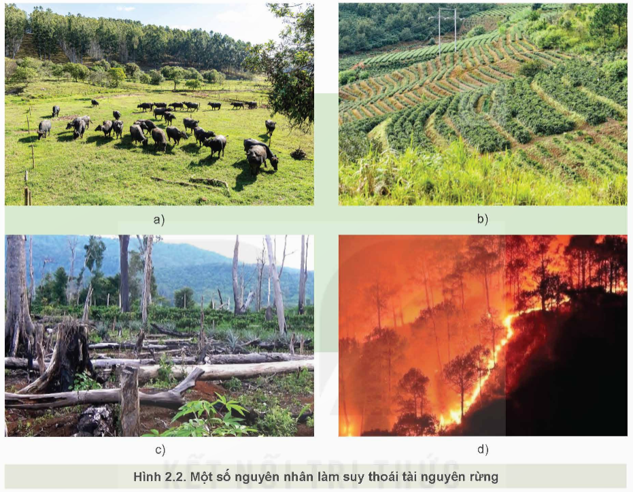

KHỞI ĐỘNG
Theo em, lâm nghiệp có triển vọng như thế nào? Có những giải pháp nào để khắc phục suy thoái tài nguyên rừng?
Hình 2.2. Một số nguyên nhân làm suy thoái tài nguyên rừng

Slide 4
Vấn đề
Chăn thả gia súc
Phá rừng trồng cây
của
lâm nghiệp
Khai thác rừng trái phép
Cháy rừng

Slide 5
phát triển để bảo tồn đa dạng sinh học
bảo vệ môi trường
sinh thái
phục vụ tiêu dùng và xuất khẩu
thực hiện chức năng xã hội của rừng
Một số triển vọng
Giải pháp khắc phục
Nghiêm cấm các hành vi khai thác rừng trái phép.
Nghiêm cấm các hành vi vận chuyển, mua, bán động vật hoang dã…

Slide 6
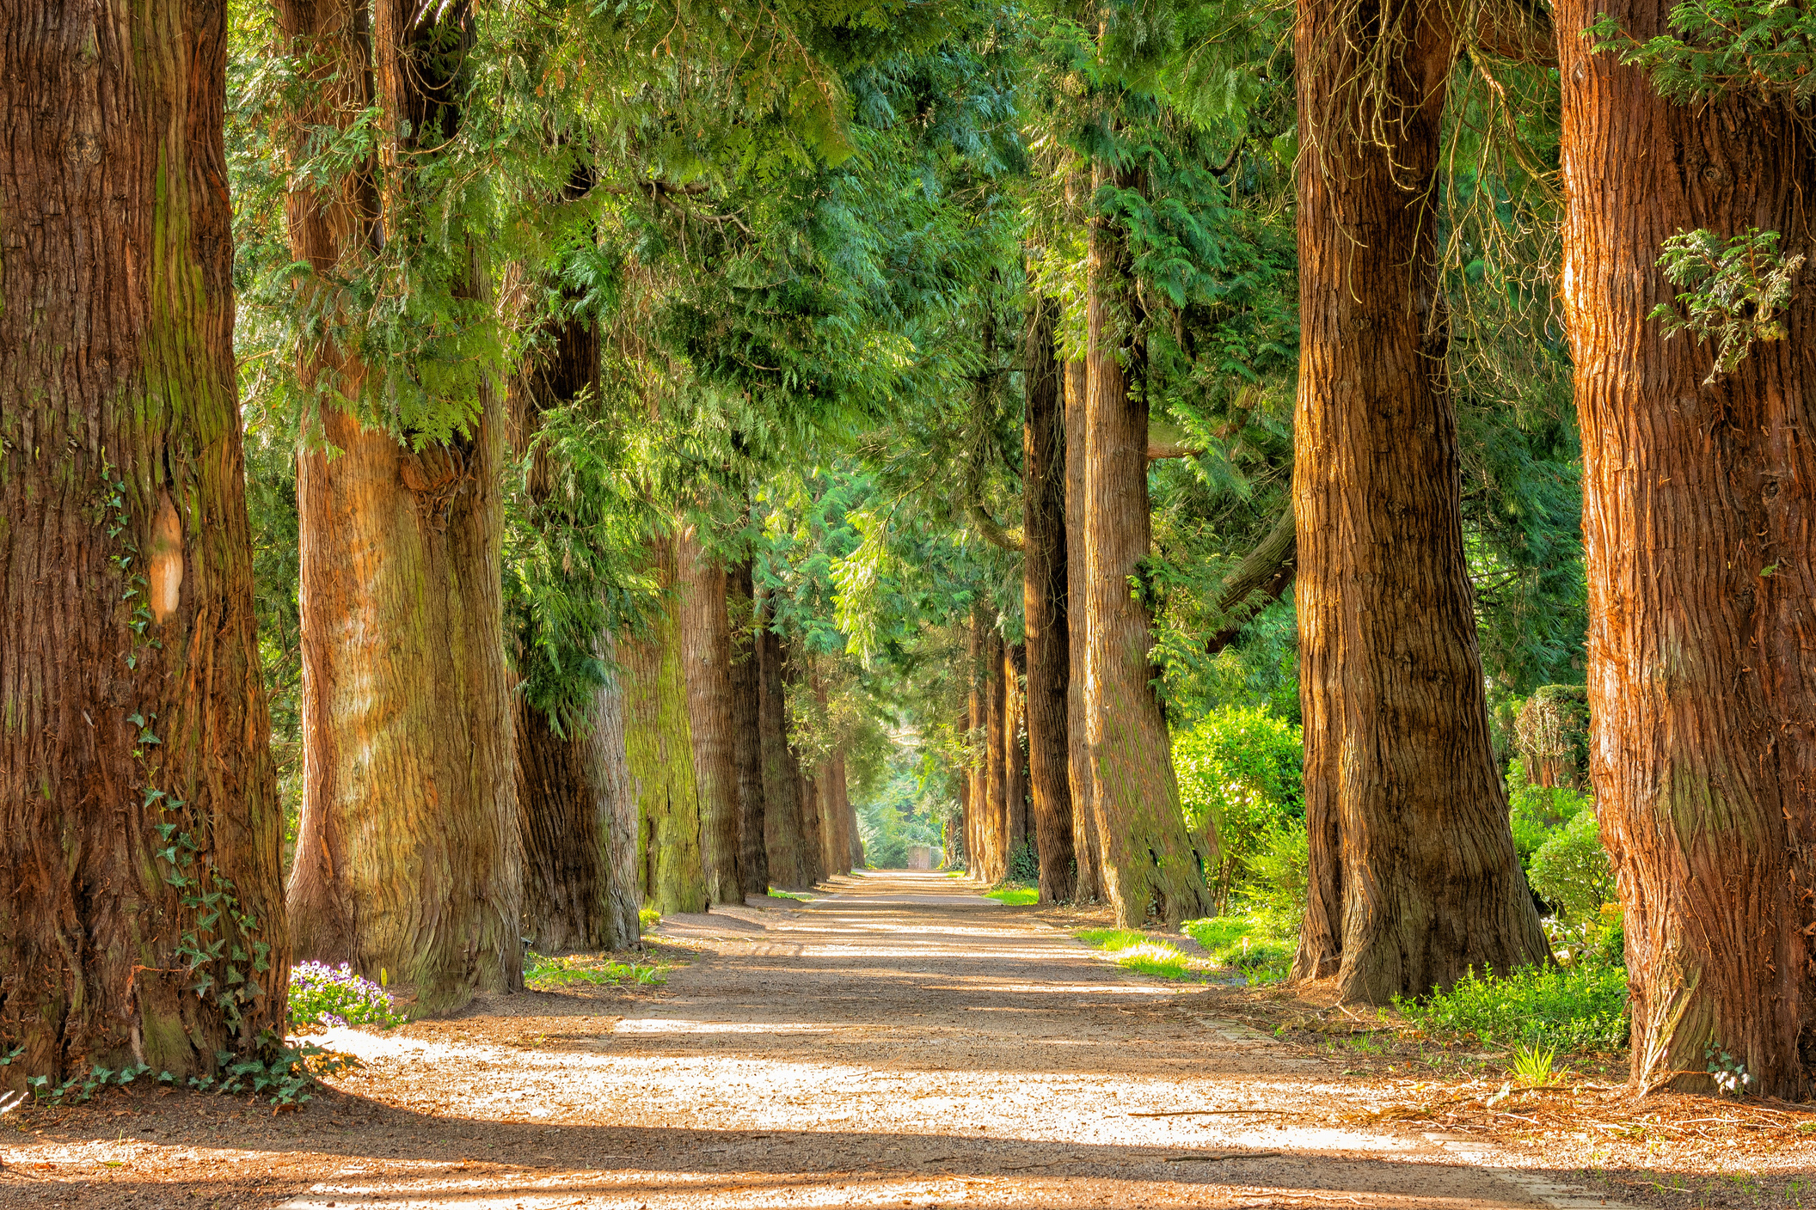
BÀI 2: CÁC HOẠT ĐỘNG
LÂM NGHIỆP CƠ BẢN
VÀ NGUYÊN NHÂN CHỦ YẾU LÀM SUY THOÁI TÀI NGUYÊN RỪNG

Slide 7
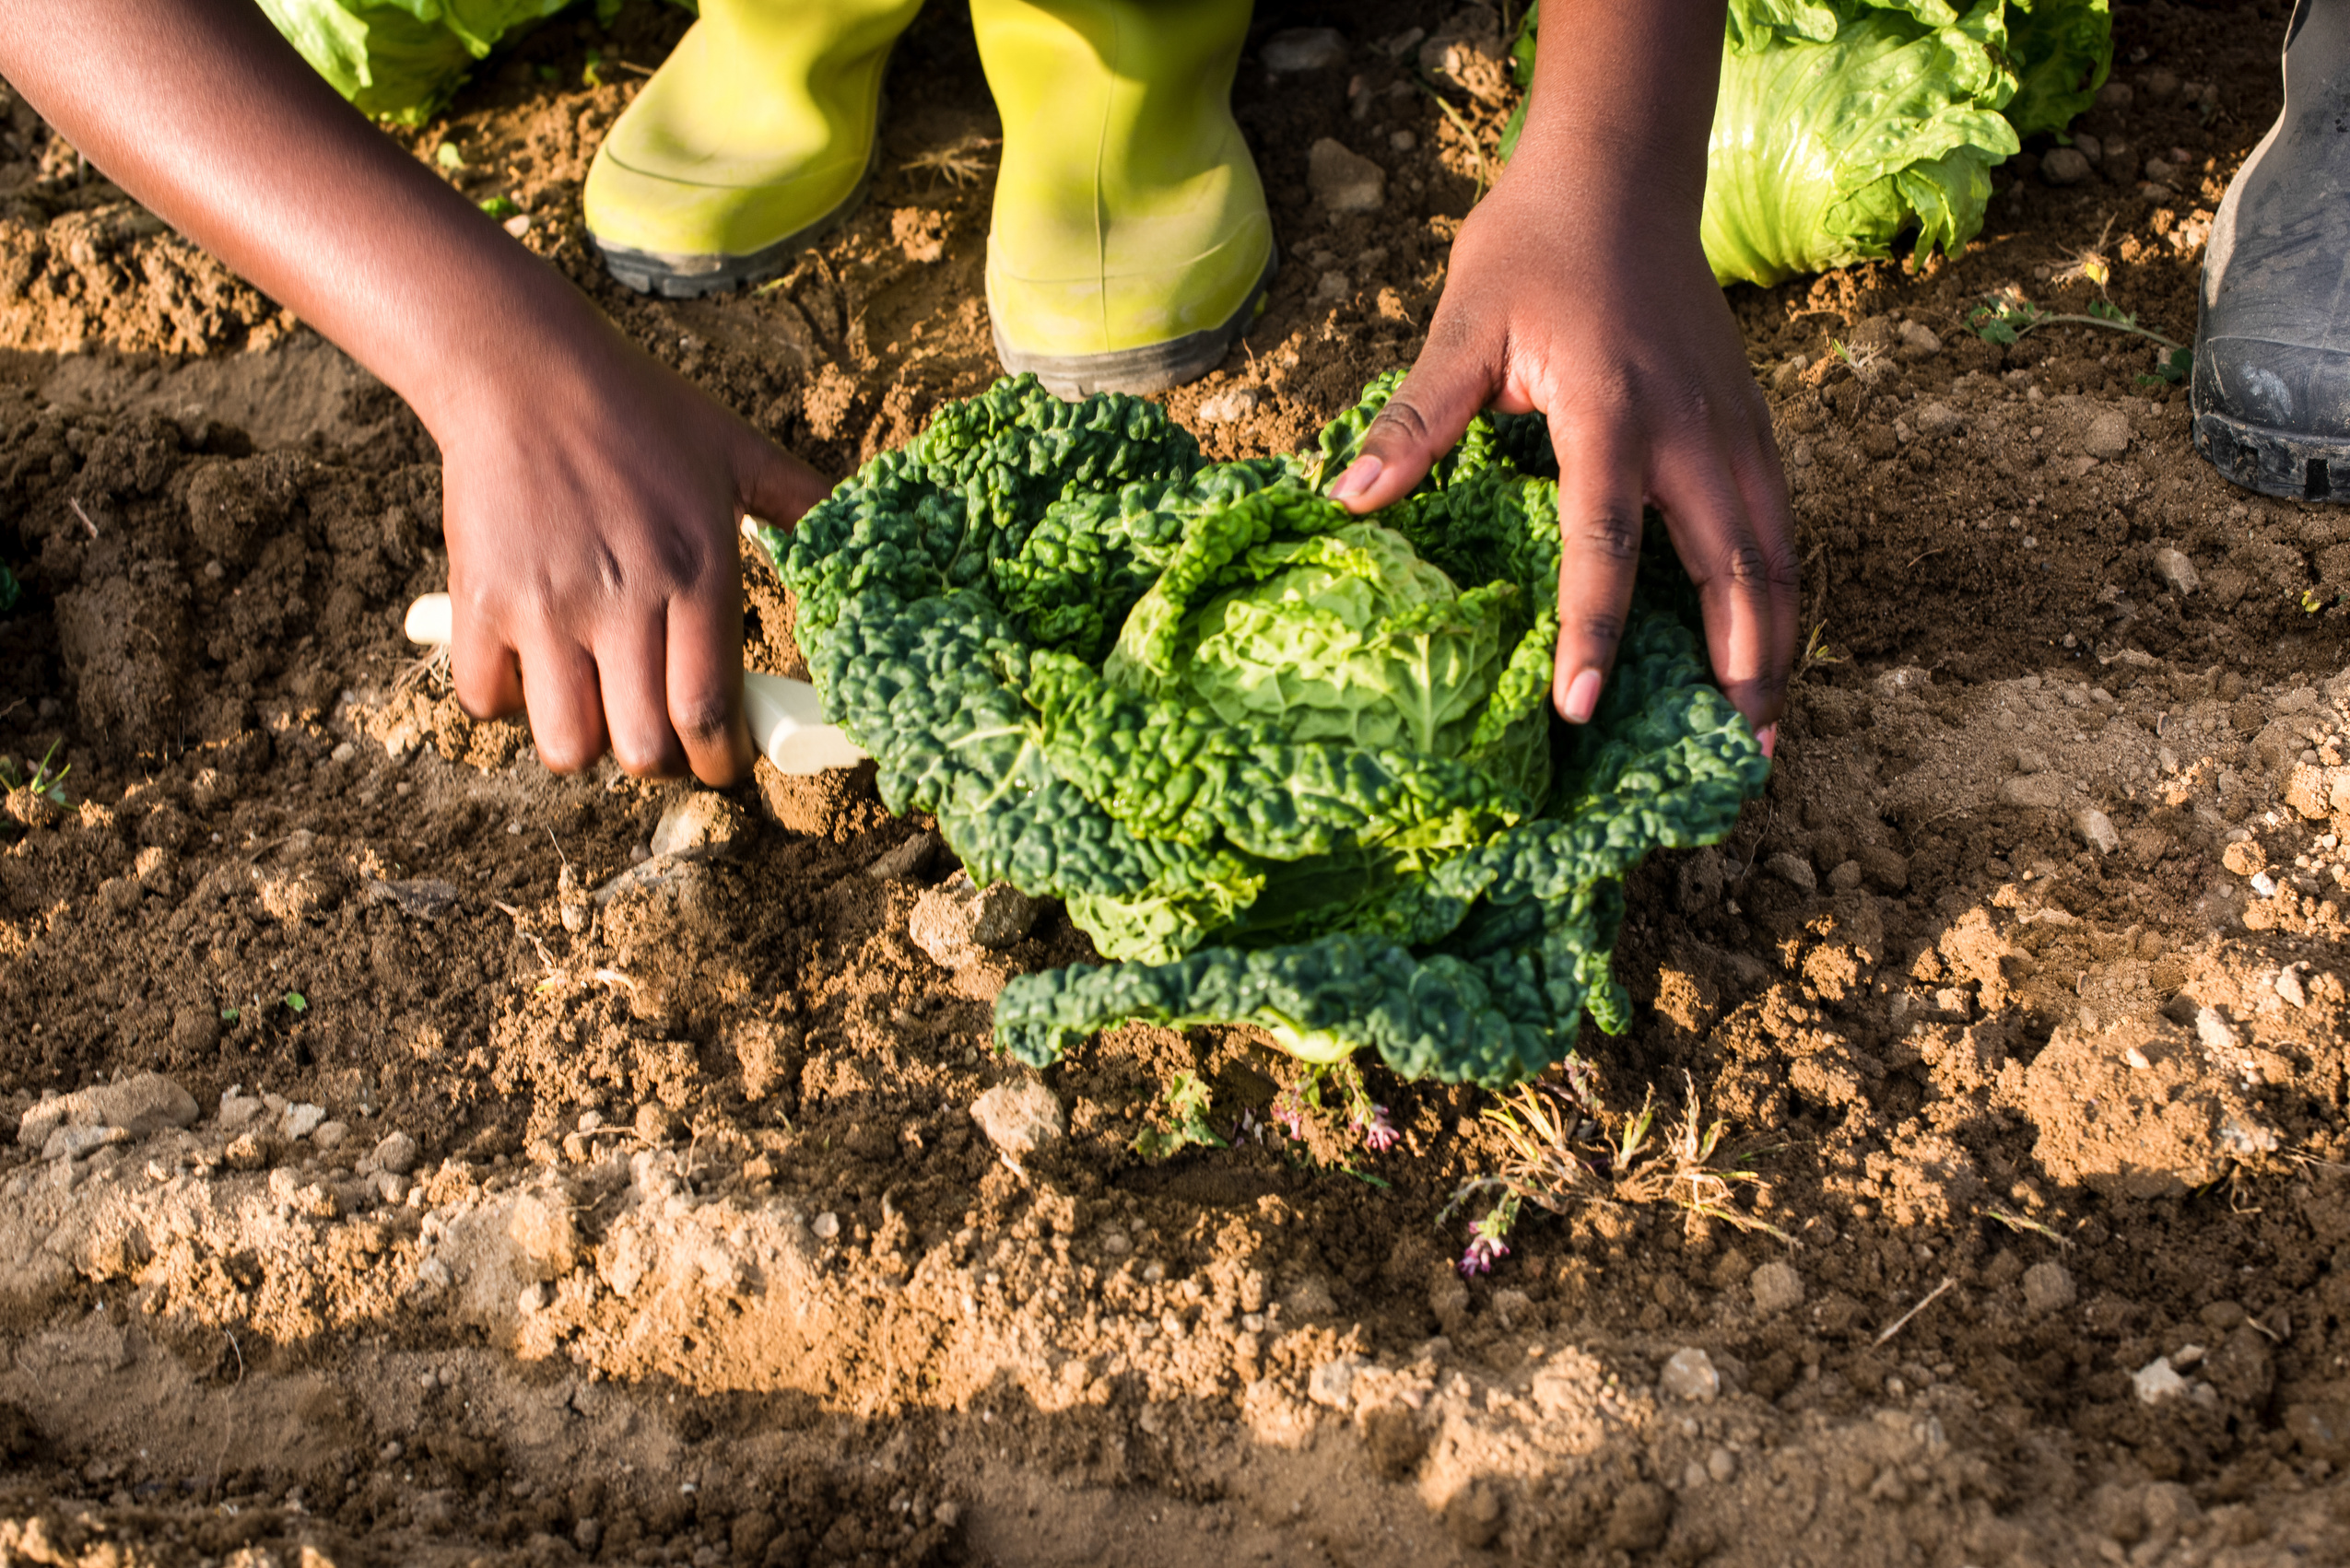
NỘI DUNG BÀI HỌC
I
Một số hoạt động lâm nghiệp cơ bản
Một số nguyên nhân chủ yếu làm suy thoái tài nguyên rừng và giải pháp khắc phục
II

Slide 8
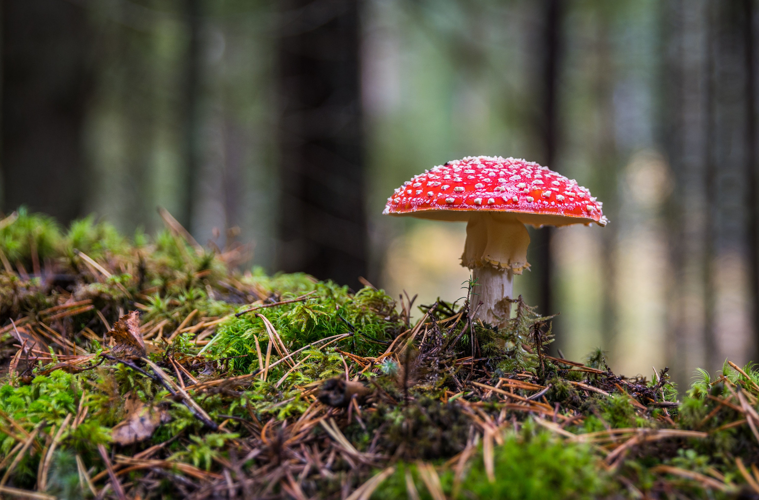
PHẦN I.
MỘT SỐ HOẠT ĐỘNG LÂM NGHIỆP CƠ BẢN

Slide 9


Đọc thông tin trong SGK và tìm hiểu các nội dung sau đây:
Nhóm 1
Nhóm 2
Nhóm 3
Nhóm 4
Nhóm 5
Quản lí rừng
Bảo vệ rừng
Phát triển rừng
Sử dụng rừng
Chế biến và thương mại lâm sản

Slide 10

1. Quản lí rừng
Giao rừng, cho thuê rừng
Chuyển loại rừng, chuyển mục đích sử dụng rừng.
Thu hồi rừng

Slide 11
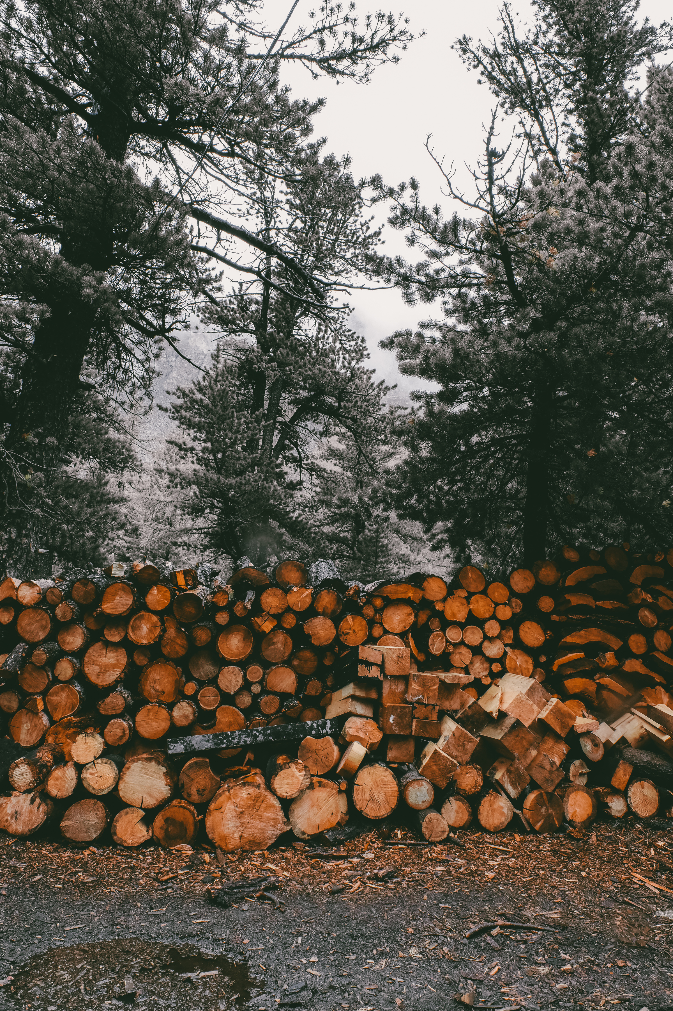
2. Bảo vệ rừng
HOẠT ĐỘNG
bảo vệ động, thực vật rừng
phòng và chữa cháy rừng
phòng, trừ sinh vật gây hại rừng

Slide 12
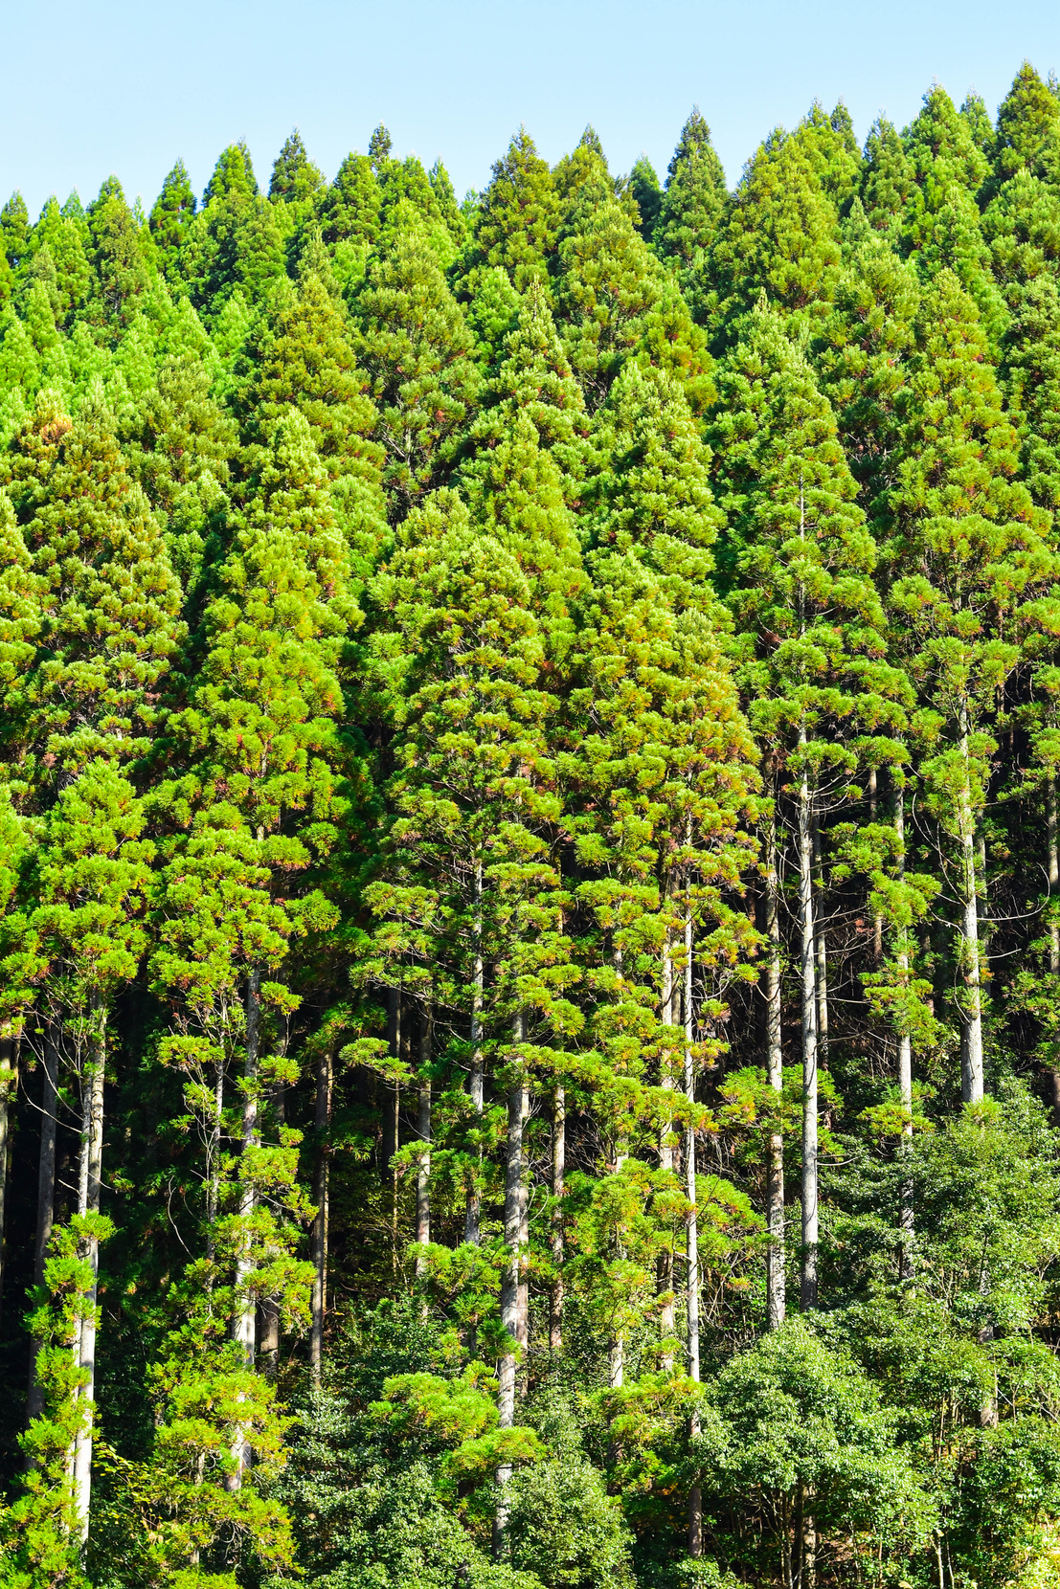
3. Phát triển rừng
Phát triển giống cây lâm nghiệp
Duy trì diện tích và cấu trúc rừng
Thực hiện các biện pháp lâm sinh
Xây dựng kết cấu hạ tầng

Slide 13
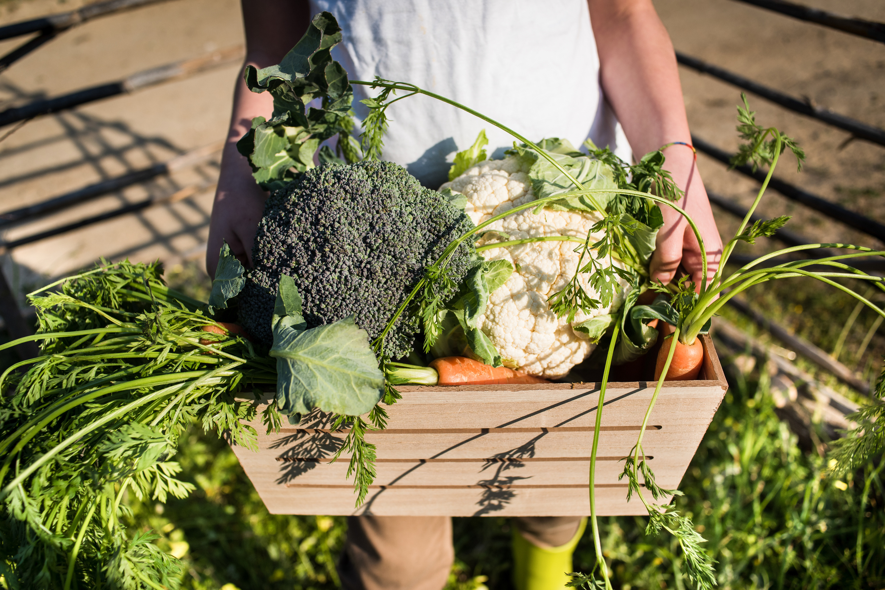
4. Sử dụng rừng
Khai thác lâm sản
Học tập, nghiên cứu rừng
Du lịch sinh thái, nghỉ dưỡng

Slide 14
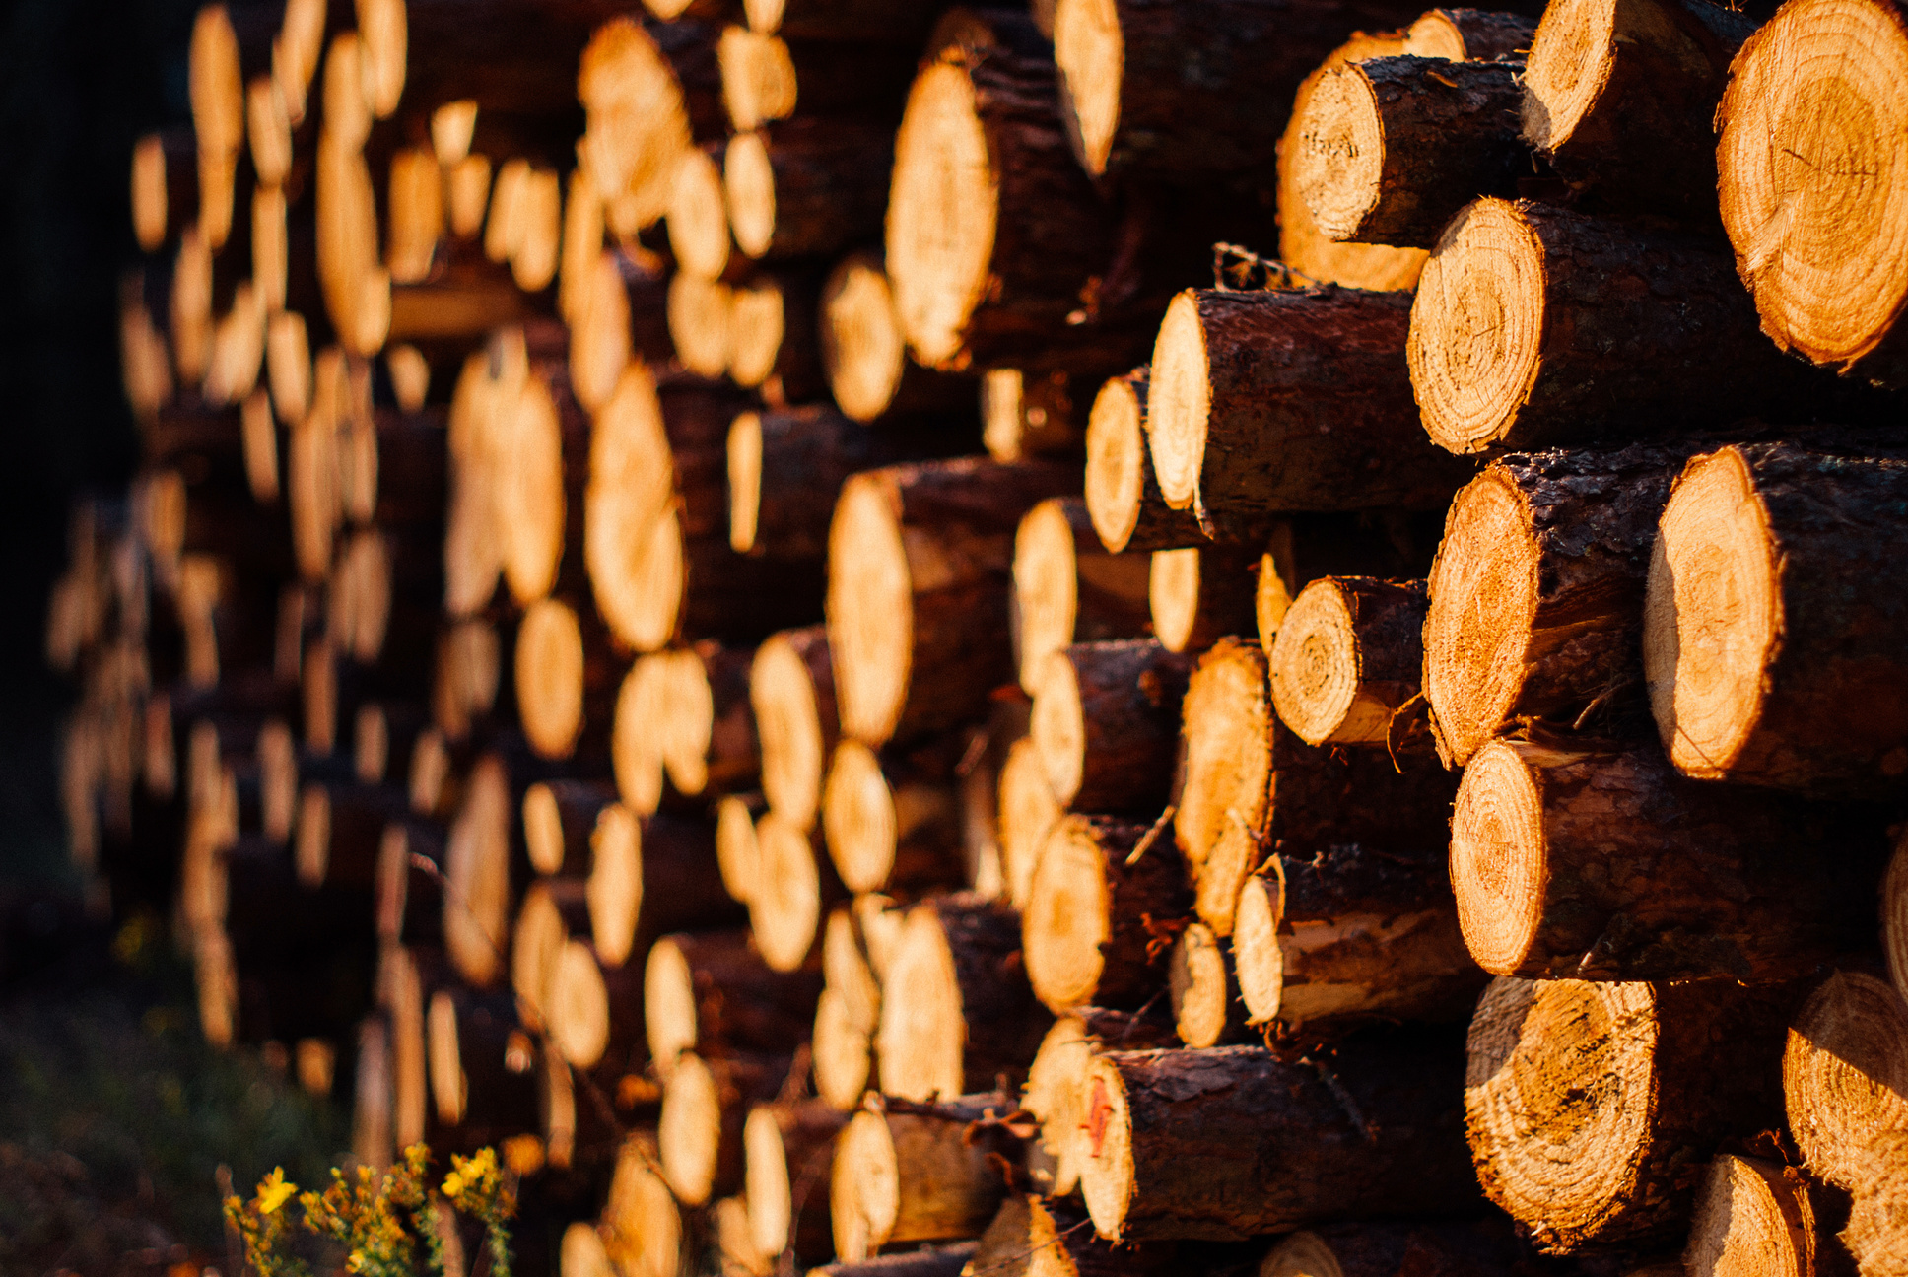
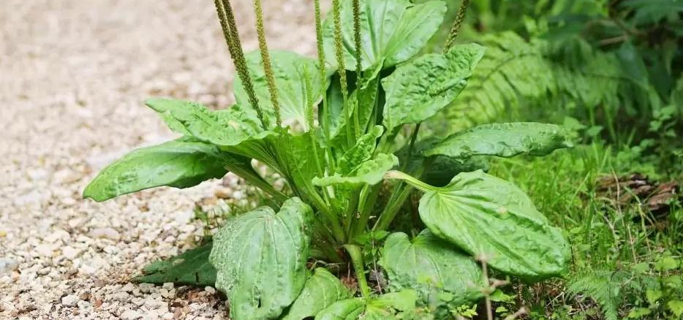
5. Chế biến và thương mại lâm sản
các hoạt động chế biến, thương mại các sản phẩm thực vật rừng, động vật rừng theo quy định của pháp luật.

Slide 15
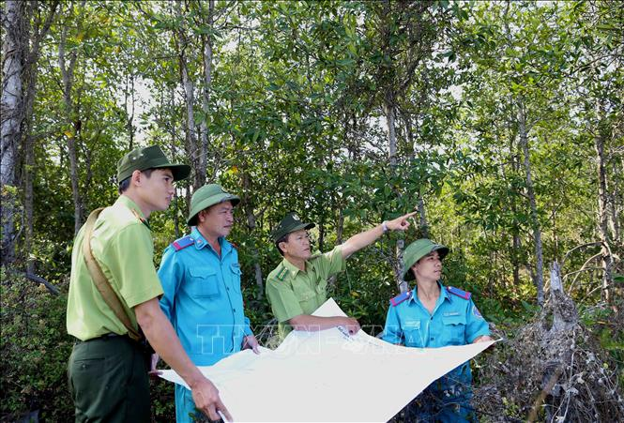
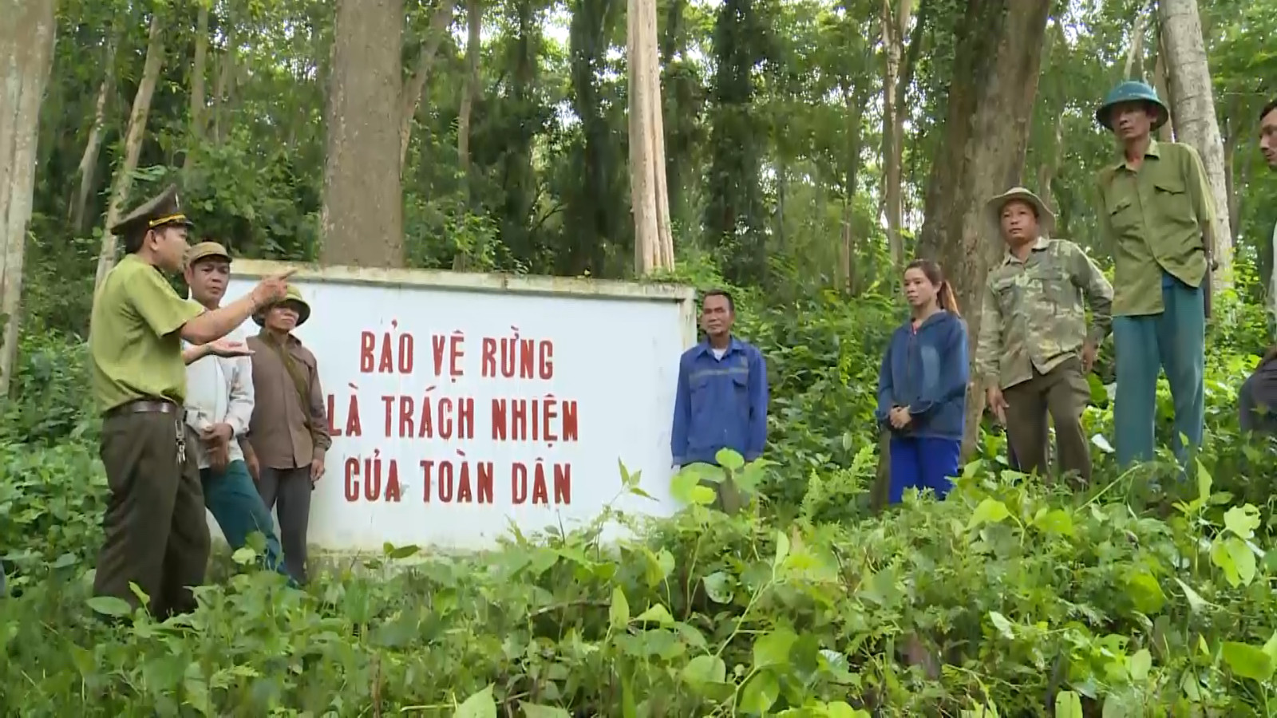
QUAN SÁT MỘT SỐ HÌNH ẢNH
Quản lí rừng
Bảo vệ rừng

Slide 16
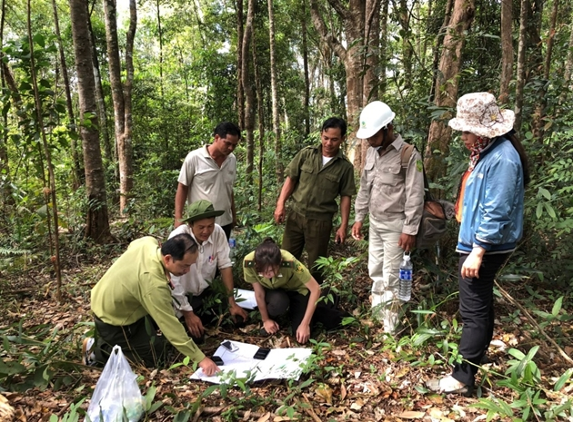
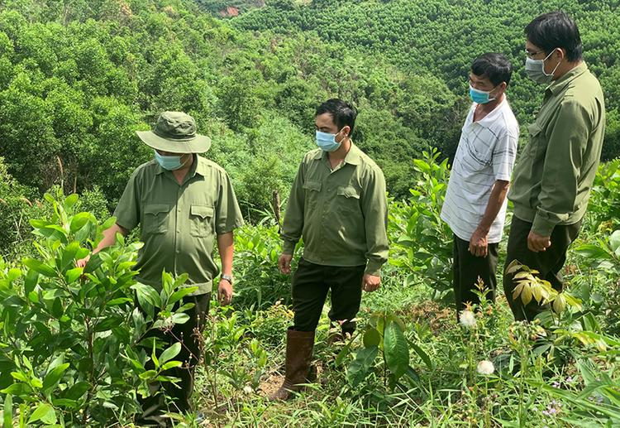
QUAN SÁT MỘT SỐ HÌNH ẢNH
Phát triển rừng
Sử dụng rừng

Slide 17
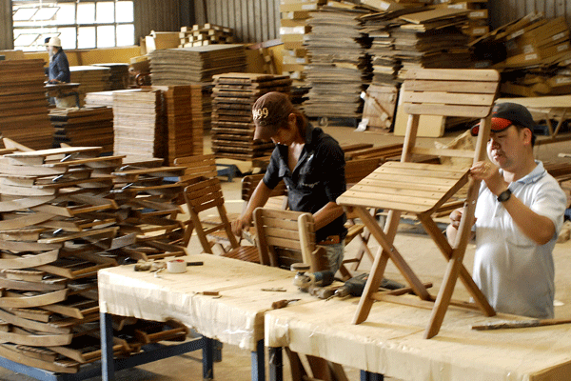
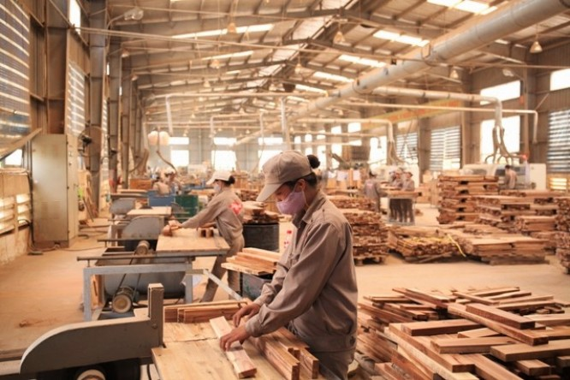
QUAN SÁT MỘT SỐ HÌNH ẢNH
Chế biến và thương mại lâm sản

Slide 18

Câu hỏi khám phá:
Mô tả các hoạt động lâm nghiệp cơ bản và nêu ý nghĩa của chúng.
Gợi ý:
Quản lí rừng: gồm các hoạt động như giao rừng, cho thuê rừng, chuyển loại rừng, chuyển mục đích sử dụng rừng sang mục đích khác, thu hồi rừng.
Bảo vệ rừng: gồm các hoạt động như bảo vệ hệ sinh thái rừng; bảo vệ thực vật rừng, động vật rừng; phòng và chữa cháy rừng; phòng, trừ sinh vật gây hại rừng.

Slide 19
Sử dụng rừng: gồm các hoạt động như khai thác lâm sản; nghiên cứu khoa học, giảng dạy, thực tập; ổn định đời sống dân cư; sản xuất lâm – nông – ngư nghiệp kết hợp trồng rừng phòng hộ và rừng sản xuất.
Chế biến và thương mại lâm sản: gồm các hoạt động như xây dựng và vận hành chính sách phát triển chế biến lâm sản; chế biến mẫu các loài thực vật rừng, động vật rừng.

Slide 20

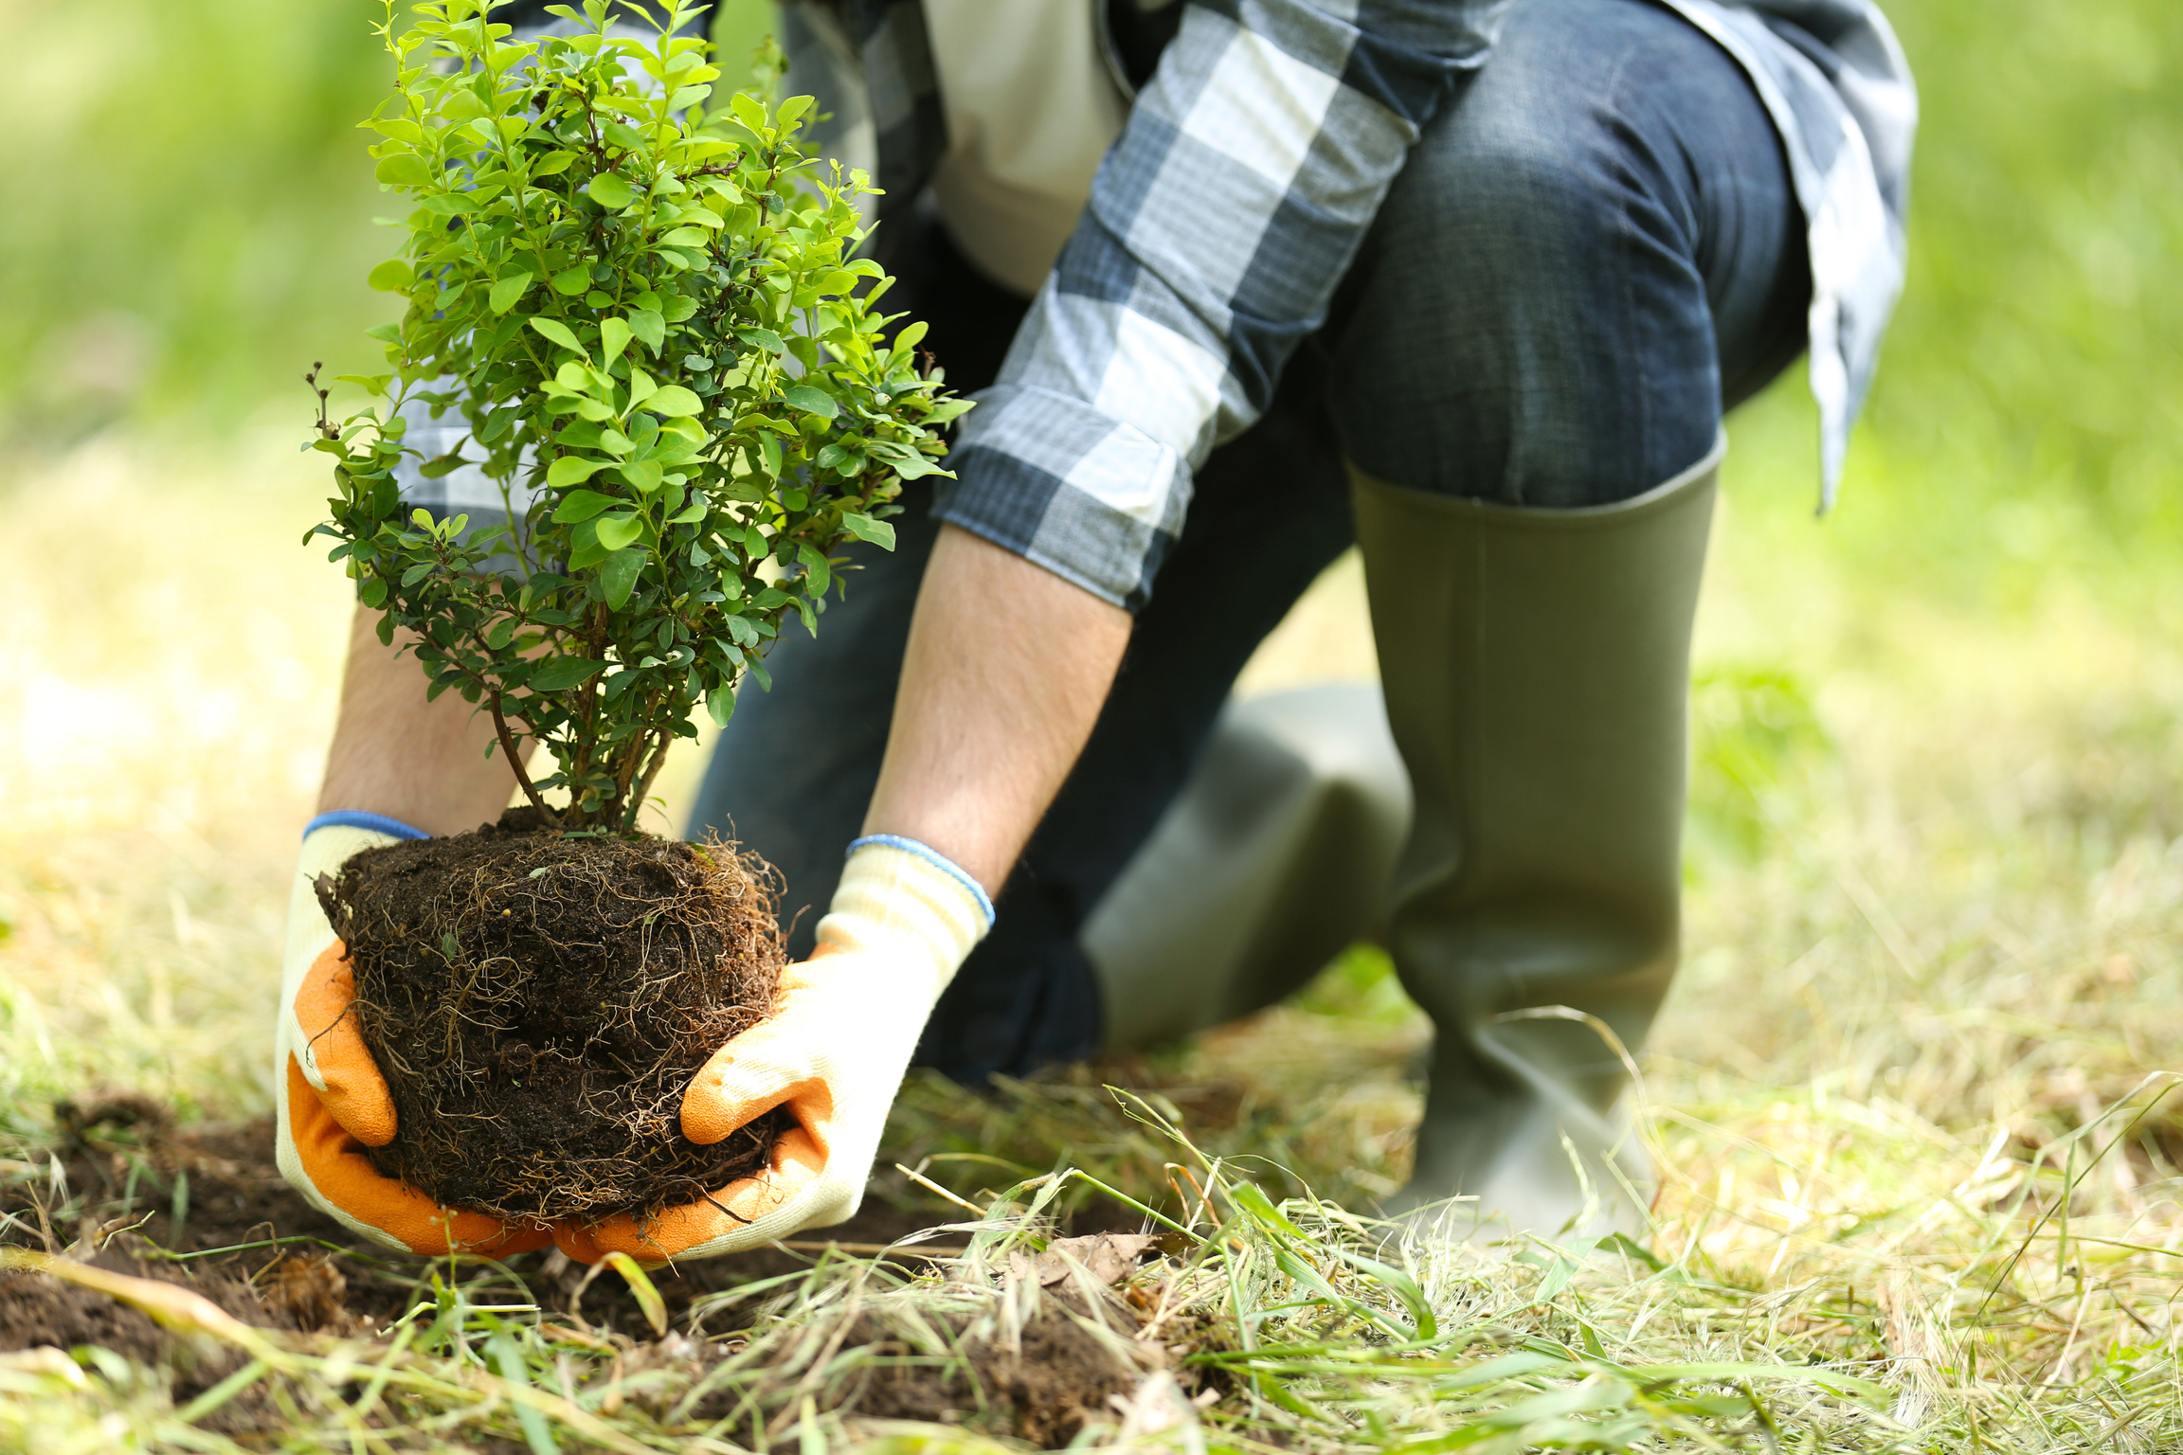

Kết nối năng lực:
Chia sẻ với các bạn một số hoạt động lâm nghiệp cơ bản mà em đã từng tham gia hoặc em biết.
Gợi ý:
Hoạt động hưởng ứng tết trồng cây.
Tham gia thực hiện trồng rừng theo lời kêu gọi của Huyện đoàn.

Slide 21
PHẦN II.
MỘT SỐ NGUYÊN NHÂN CHỦ YẾU LÀM SUY THOÁI TÀI NGUYÊN RỪNG VÀ GIẢI PHÁP KHẮC PHỤC

Slide 22
1. Một số nguyên nhân chủ yếu làm suy giảm tài nguyên rừng
Khai thác thông tin mục II.1 SGK tr.13, 14, 15 để hoàn thành Phiếu học tập số 1: Một số nguyên nhân chủ yếu làm suy thoái tài nguyên rừng.
Phiếu học tập số 1
MỘT SỐ NGUYÊN NHÂN CHỦ YẾU LÀM SUY THOÁI TÀI NGUYÊN RỪNG
Nguyên nhân | Hậu quả
Khai thác gỗ và các sản phẩm khác từ rừng
Chăn thả gia súc
Cháy rừng
Phá rừng trông cây công nghiệp và cây đặc sản

Slide 23
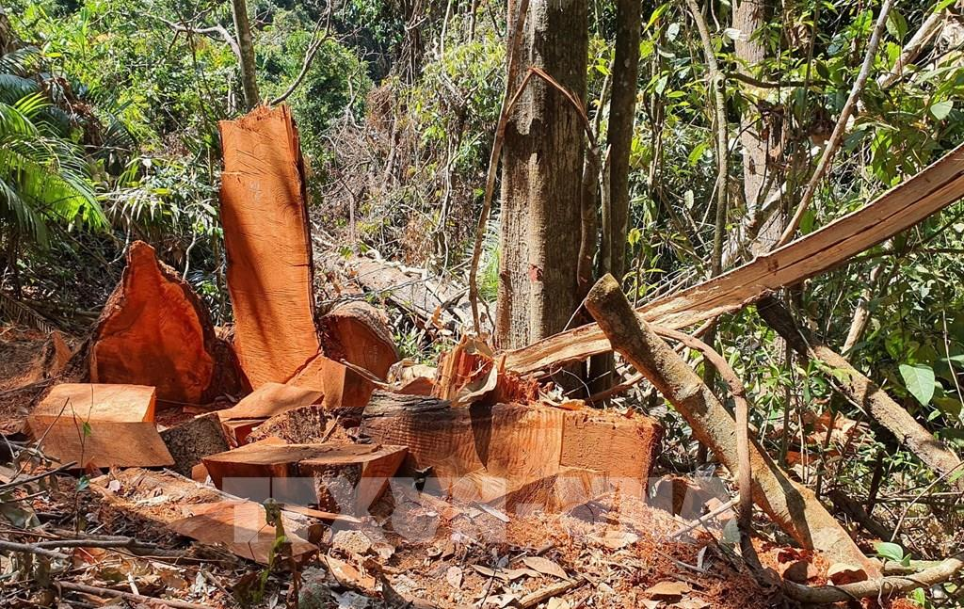
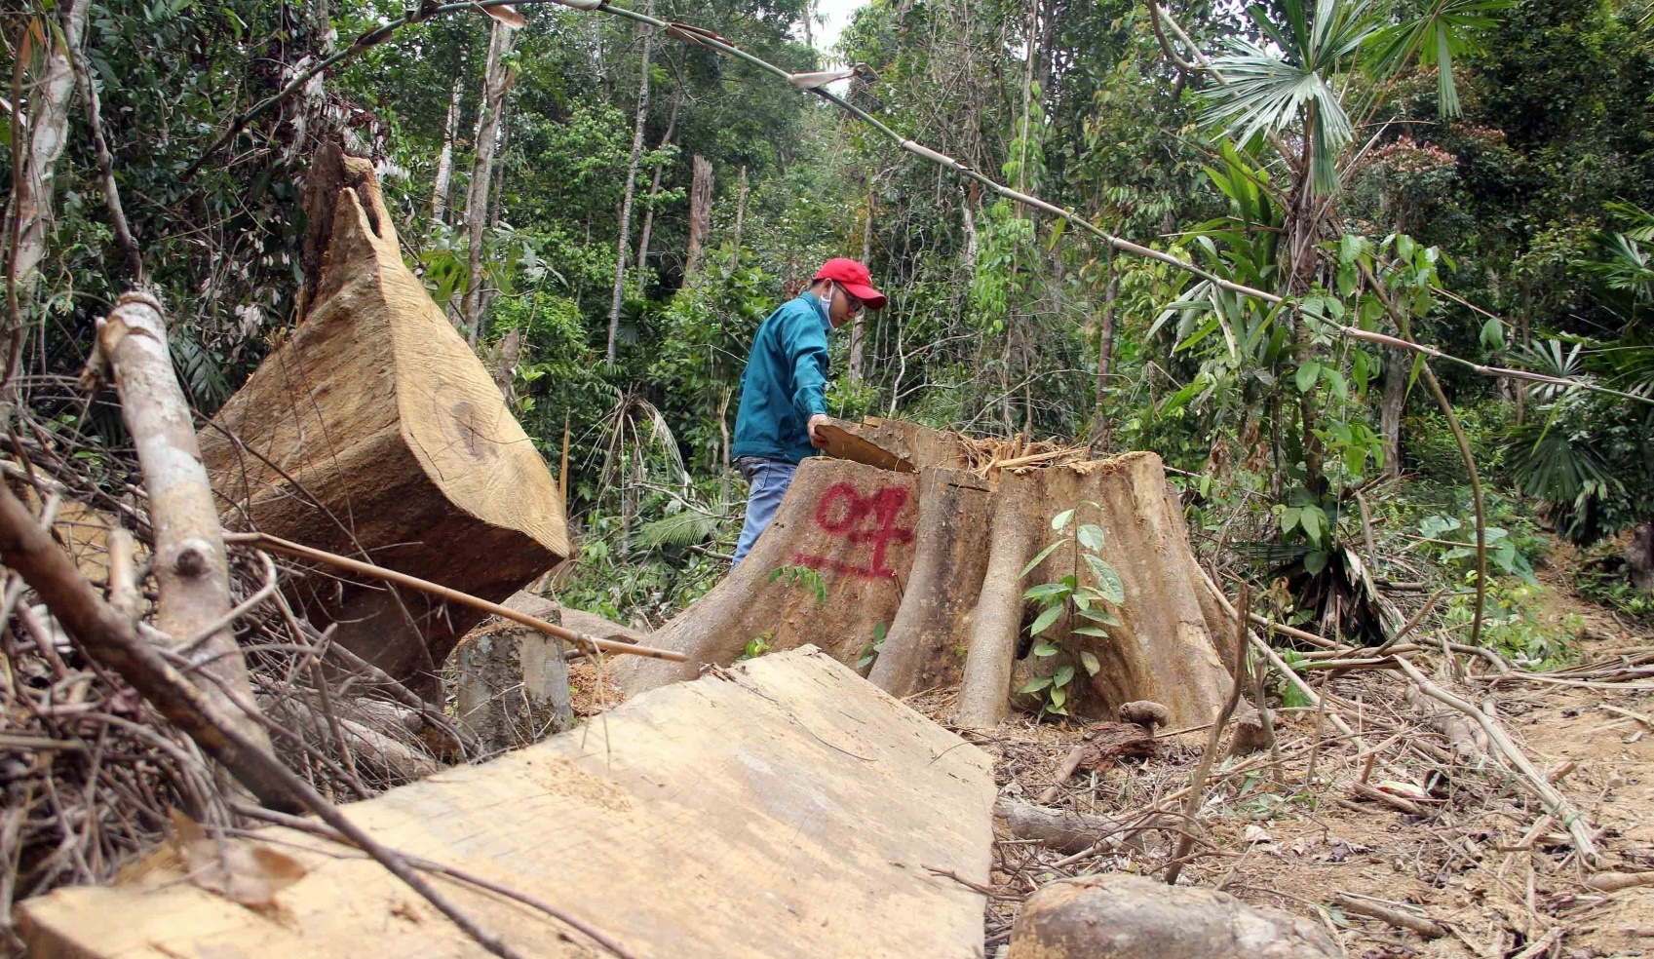
a. Khai thác gỗ và các sản phẩm khác từ rừng
Khai thác rừng trái phép, phá rừng để lấy gỗ và các sản phẩm rừng khác
Suy thoái tài nguyên rừng tự nhiên.
Hoạt động khai thác rừng trái phép

Slide 24
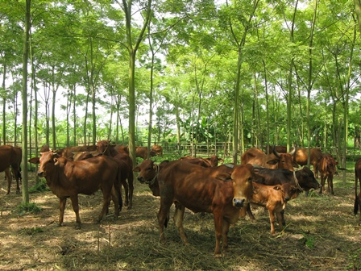
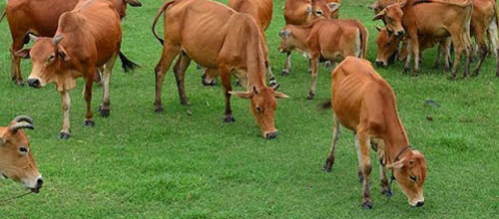
b. Chăn thả gia súc
Sự gia tăng chăn thả trâu, bò và các gia súc.
Chặt phá rừng để mở rộng các đồng cỏ.

Slide 25
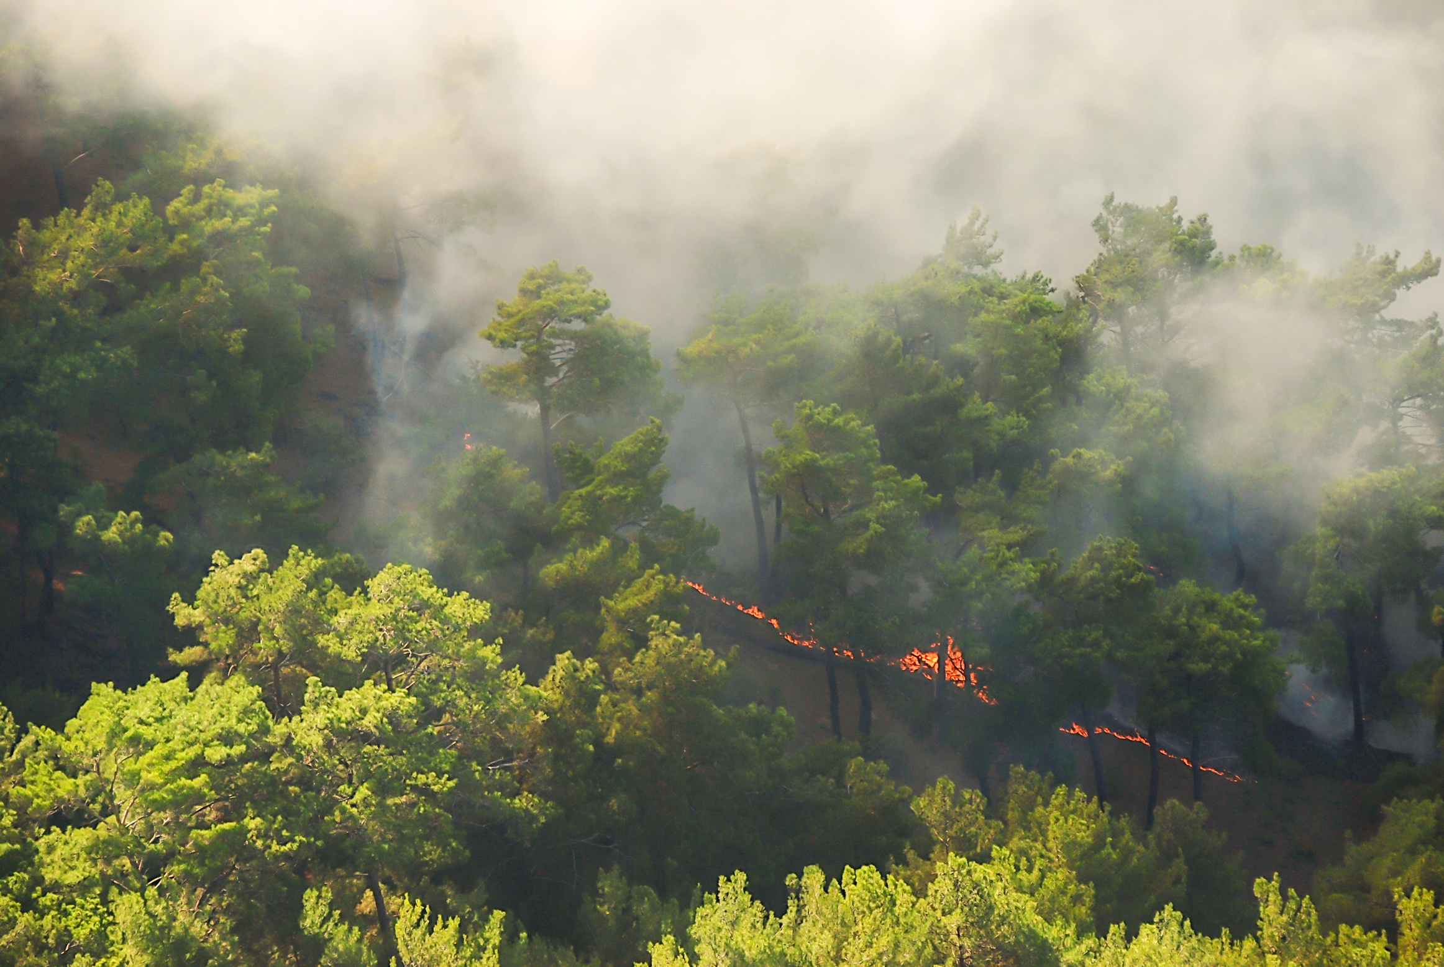
c. Cháy rừng
Giảm diện tích rừng ; suy giảm số lượng thực vật, động vật rừng, đặc biệt là các loài động, thực vật quý hiếm.
Làm suy giảm tài nguyên rừng.
Mất cân bằng sinh thái, gây ô nhiễm môi trường.

Slide 26
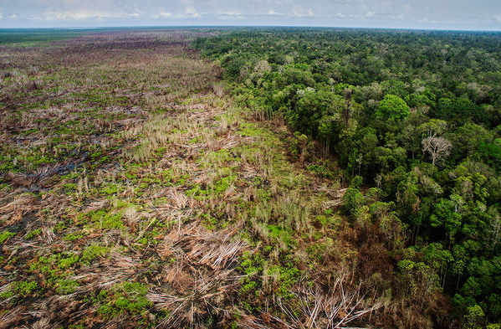
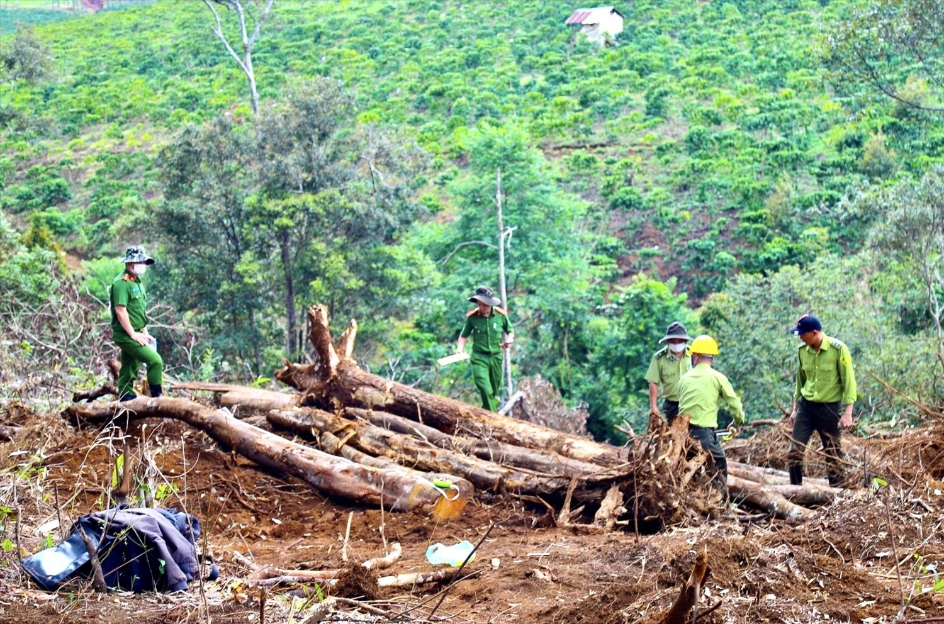
d. Phá rừng trồng cây công nghiệp và cây đặc sản
Là một trong những nguyên nhân chủ yếu làm suy thoái tài nguyên rừng và ảnh hưởng đến chức năng của rừng.
Diện tích rừng bị thu hẹp do trồng cây công nghiệp
Nạn phá rừng ngày càng phức tạp

Slide 27
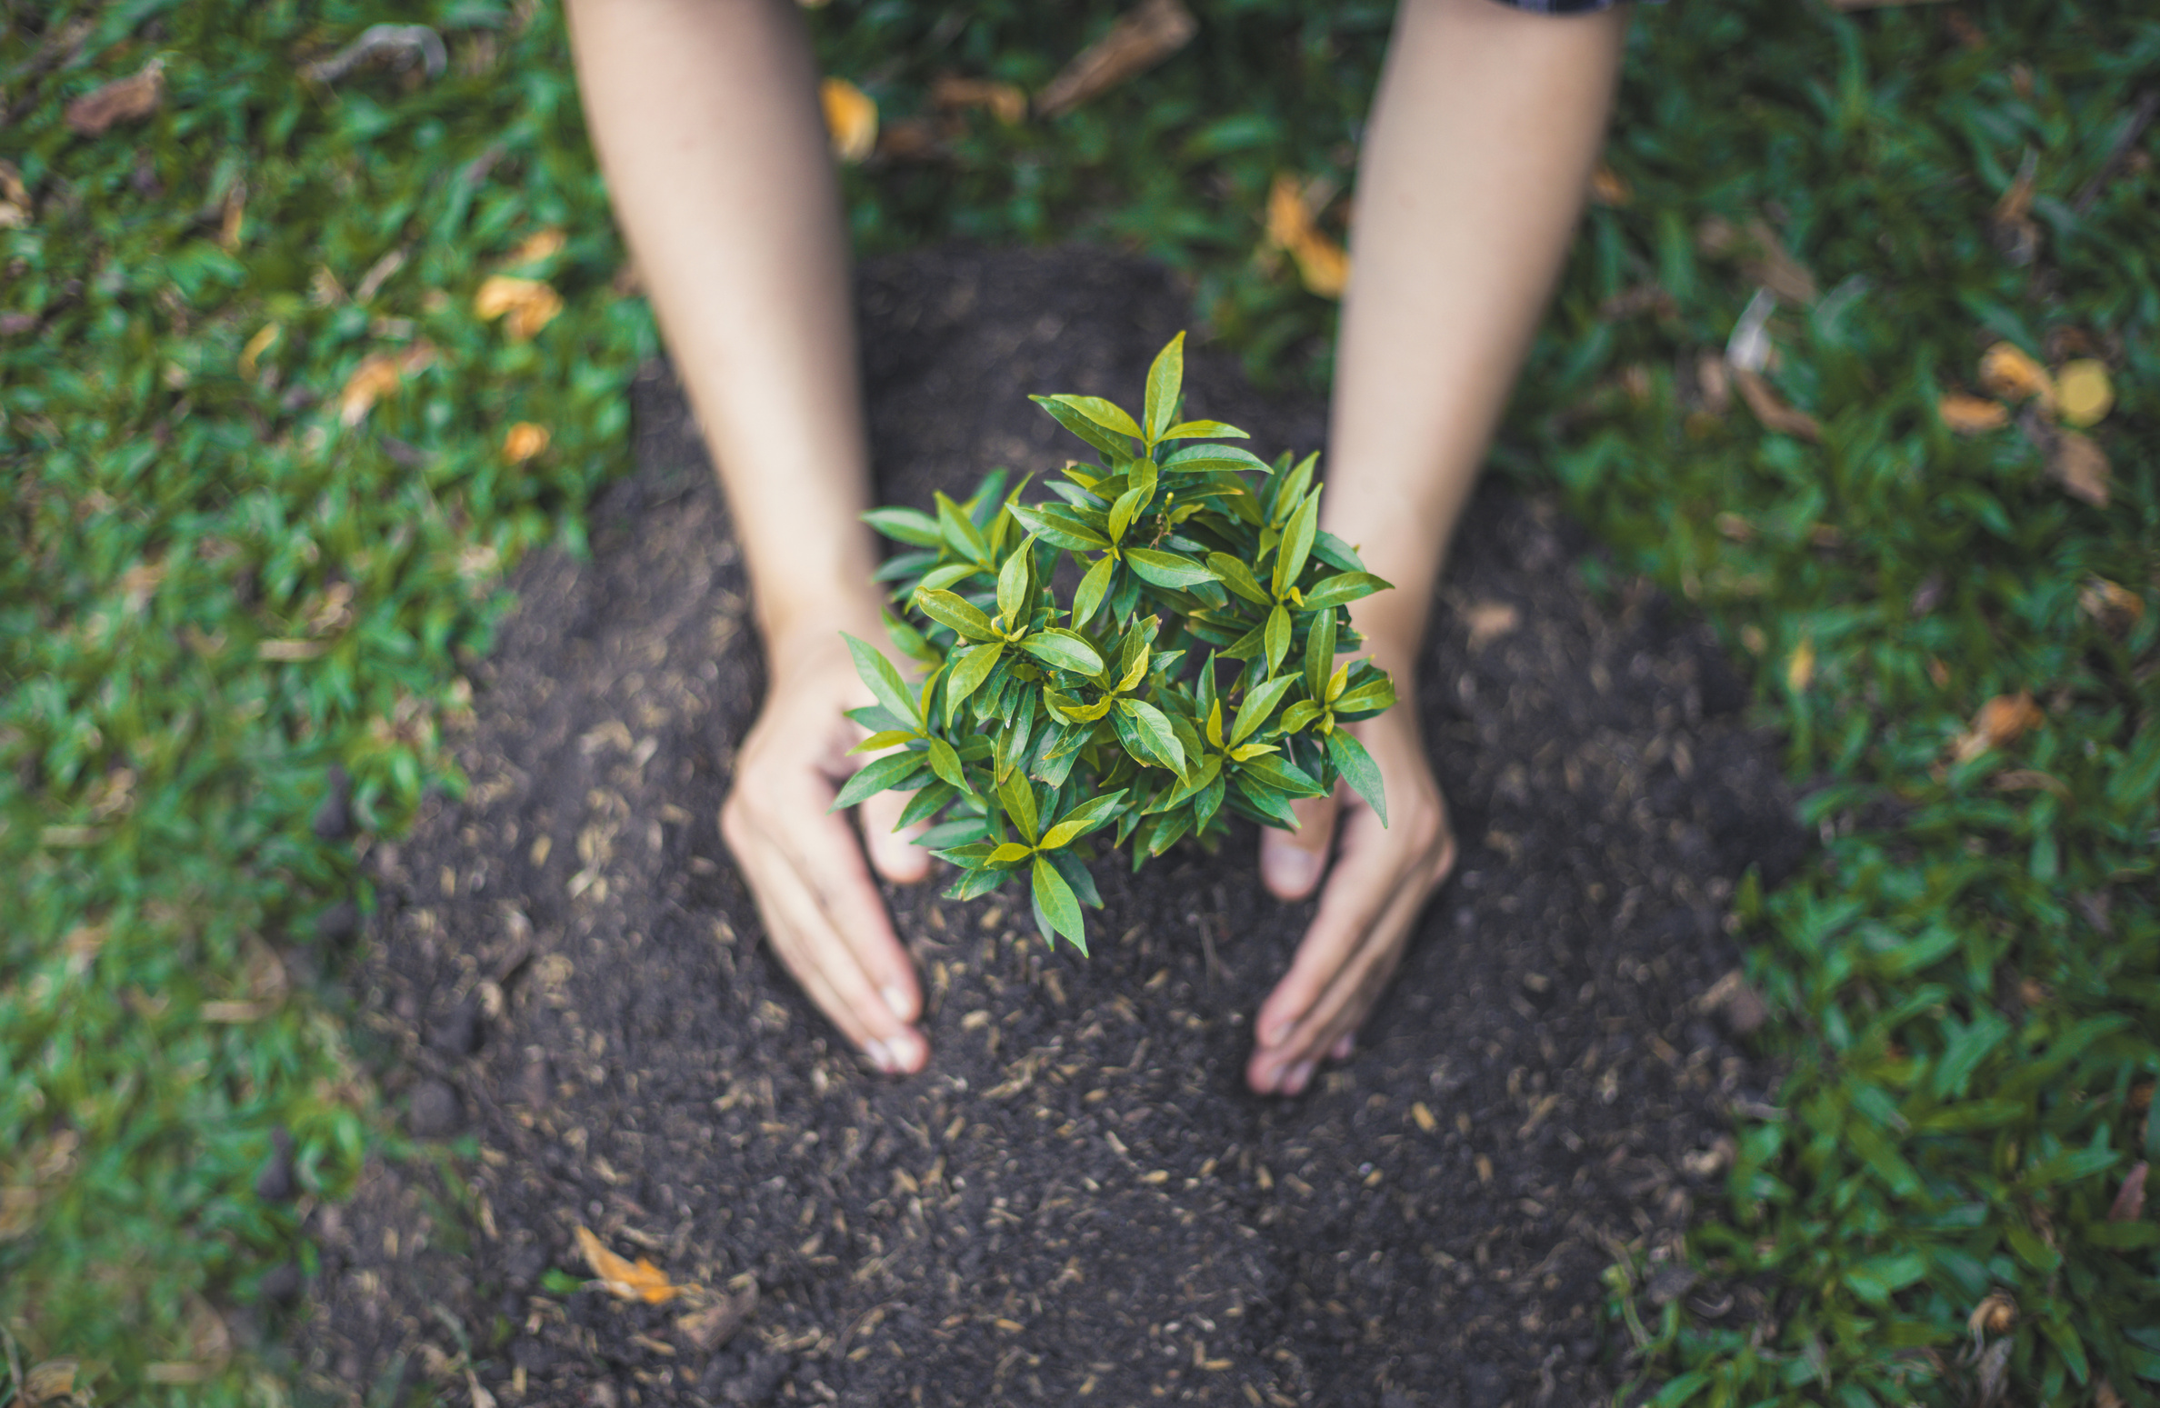
“
Ngoài những nguyên nhân kể trên, còn có một số nguyên nhân khác gây suy thoái tài nguyên rừng như chính sách đất đai, quản lí rừng ; chính sách về di cư, định cư,...

Slide 28

Khai thác thông tin mục II.1 SGK tr.11 và trả lời câu hỏi ở mục Khám phá SGK tr.13 và Kết nối năng lực SGK tr.13.
  Vì sao việc khai thác gỗ và các sản phẩm khác từ rừng lại là nguyên nhân làm suy thoái tài nguyên rừng.
  Nêu một số nguyên nhân gây cháy rừng và phân tích tác hại của cháy rừng đối với sức khỏe con người và môi trường.

Slide 29
  Vì sao việc khai thác gỗ và các sản phẩm khác từ rừng lại là nguyên nhân làm suy thoái tài nguyên rừng.
Việc khai thác gỗ và các sản phẩm khác từ rừng.
Các hoạt động khai thác rừng trái phép, phá rừng để lấy gỗ và các lâm sản khác.
Nguyên nhân dẫn đến suy thoái tài nguyên rừng tự nhiên ở nhiều nước trên thế giới, trong đó có Việt Nam.

Slide 30
  Nêu một số nguyên nhân gây cháy rừng và phân tích tác hại của cháy rừng đối với sức khỏe con người và môi trường.
Nguyên nhân gây cháy rừng
Nguyên nhân tự nhiên
Nguyên nhân nhân tạo
do thời tiết và các nhân tố khí tượng; địa hình; kiểu rừng, súng đạn chiến tranh…
do các hoạt động sản xuất của con người.

Slide 31
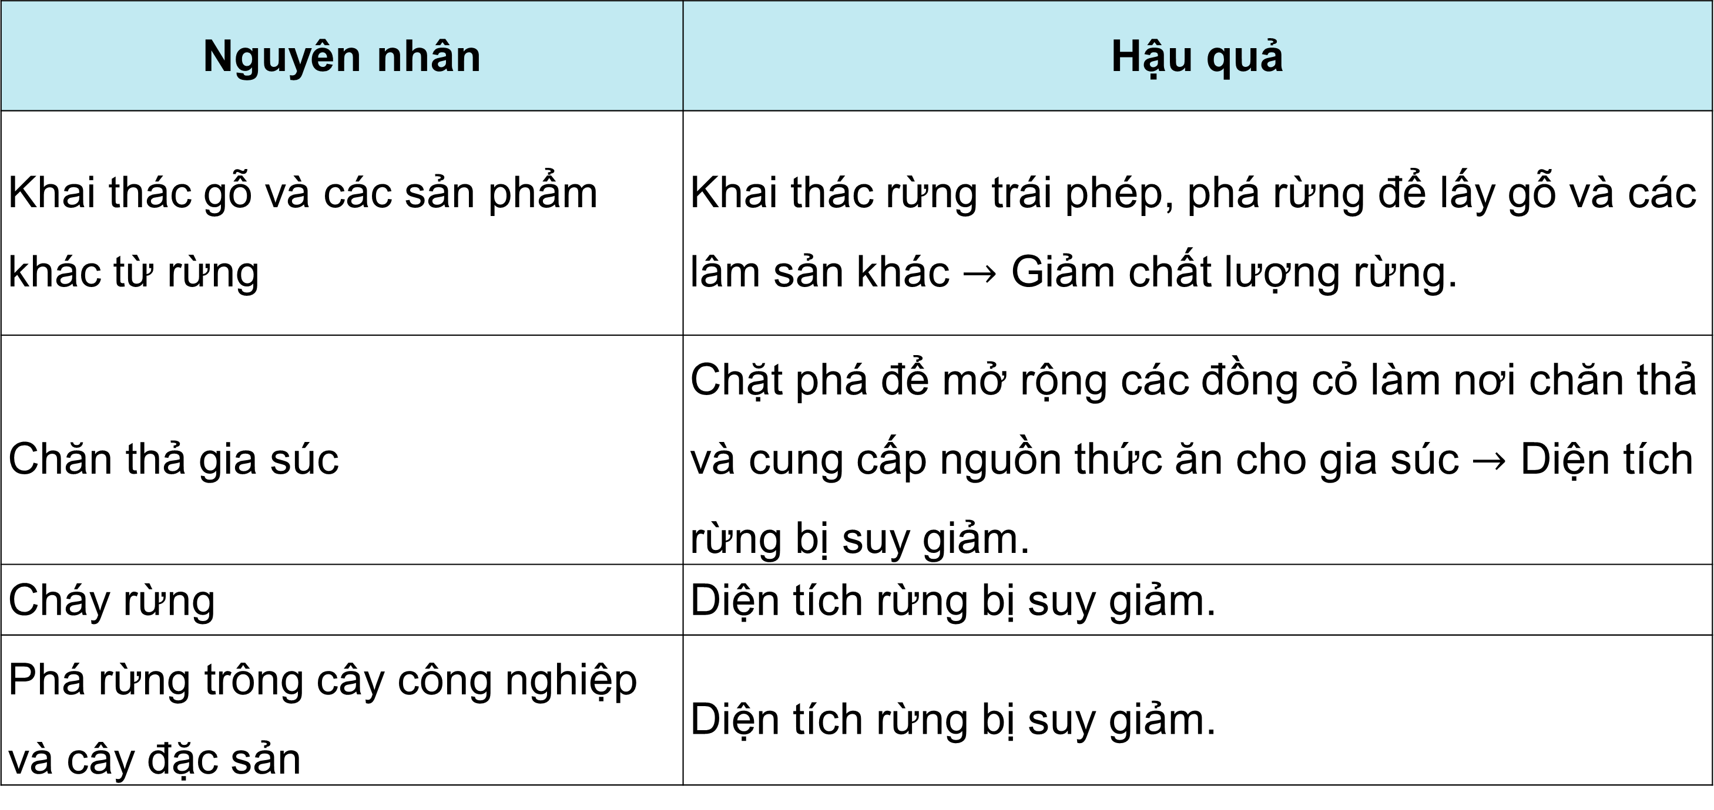
Kết quả phiếu học tập số 1
Nguyên nhân | Hậu quả
Khai thác gỗ và các sản phẩm khác từ rừng | Khai thác rừng trái phép, phá rừng để lấy gỗ và các lâm sản khác $→$ Giảm chất lượng rừng.
Chăn thả gia súc | Chặt phá để mở rộng các đồng cỏ làm nơi chăn thả và cung cấp nguồn thức ăn cho gia súc $→$ Diện tích rừng bị suy giảm.
Cháy rừng | Diện tích rừng bị suy giảm.
Phá rừng trông cây công nghiệp và cây đặc sản | Diện tích rừng bị suy giảm.

Slide 32
2. Một số giải pháp chủ yếu khắc phục
Khai thác thông tin mục II.2 SGK tr.15, 16, 17 để hoàn thành Phiếu học tập số 2: Một số giải pháp chủ yếu khắc phục suy thoái tài nguyên rừng
Phiếu học tập số 2
MỐT SỐ GIẢI PHÁP CHỦ YẾU KHẮC PHỤC SUY THOÁI TÀI NGUYÊN RỪNG
Tên giải pháp | Vai trò
Lập quy hoạch, kế hoạch bảo vệ và phát triển rừng
Giao, cho thuê và thu hồi rừng, đất trồng rừng
Kiểm soát từng loại rừng thông qua những quy chế pháp lí riêng
Kiểm soát suy thoái động vật, thực vật rừng hoang dã quý hiếm
Thiết lập hệ thống cơ quan quản lí, bảo vệ rừng từ trung ương đến địa phương

Slide 33
Tên giải pháp | Vai trò
Kiểm soát từng loại rừng thông qua những quy chế pháp lí riêng
Kiểm soát suy thoái động vật, thực vật rừng hoang dã quý hiếm
Thiết lập hệ thống cơ quan quản lí, bảo vệ rừng từ trung ương đến địa phương

Slide 34
MỘT SỐ GIẢI PHÁP KHẮC PHỤC
Lập quy hoạch, kế hoạch bảo vệ và phát triển rừng.
Giao, cho thuê và thu hồi rừng, đất trồng rừng
Kiểm soát từng loại rừng thông qua những quy chế pháp lí riêng
Kiểm soát suy thoái động vật, thực vật rừng hoang dã quý hiếm
Thiết lập hệ thống cơ quan quản lí, bảo vệ rừng từ trung ương đến địa phương

Slide 35
MỘT SỐ GIẢI PHÁP KHẮC PHỤC
Giao, cho thuê và thu hồi rừng, đất trồng rừng
Kiểm soát từng loại rừng thông qua những quy chế pháp lí riêng
Kiểm soát suy thoái động vật, thực vật rừng hoang dã quý hiếm
Thiết lập hệ thống cơ quan quản lí, bảo vệ rừng từ trung ương đến địa phương
Phù hợp với chiến lược, quy hoạch tổng thể phát triển kinh tế - xã hội, quốc phòng – an ninh; phù hợp với quy hoạch sử dụng đất.
Đảm bảo tính thống nhất, đồng bộ đối với quy hoạch, kế hoạch bảo vệ rừng của các cấp; đảm bảo dân chủ, công khai.
Đảm bảo khai thác, sử dụng tiết kiệm, bền vững, có hiệu quả tài nguyên rừng, đất rừng, bảo vệ hệ sinh thái rừng, bảo vệ di tích lịch sử, văn hóa và danh lam thắng cảnh.
Lập quy hoạch, kế hoạch bảo vệ và phát triển rừng.

Slide 36
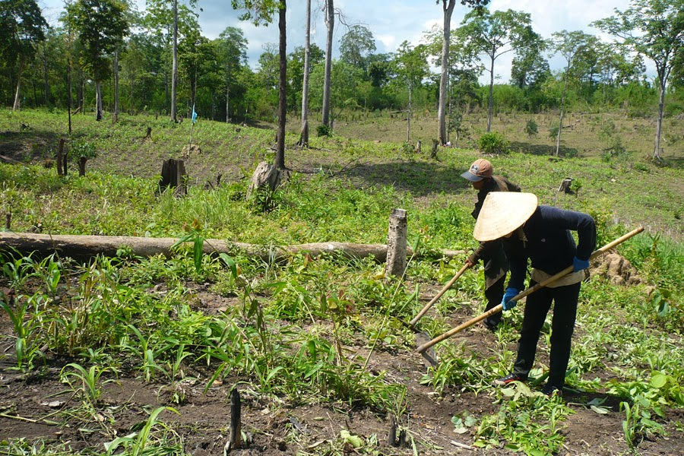
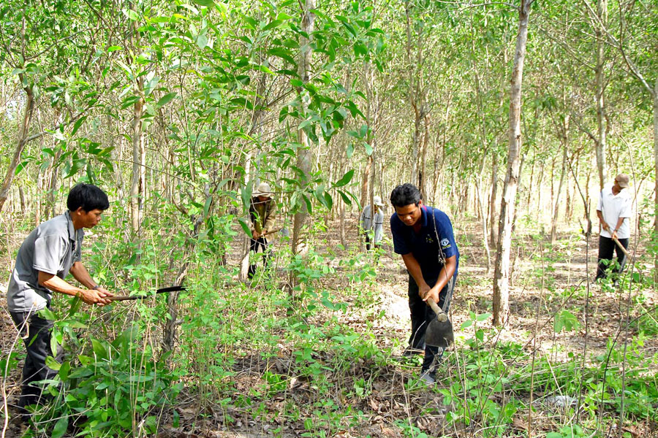
MỘT SỐ GIẢI PHÁP KHẮC PHỤC
Lập quy hoạch, kế hoạch bảo vệ và phát triển rừng.
Kiểm soát từng loại rừng thông qua những quy chế pháp lí riêng
Kiểm soát suy thoái động vật, thực vật rừng hoang dã quý hiếm
Thiết lập hệ thống cơ quan quản lí, bảo vệ rừng từ trung ương đến địa phương
Giúp nâng cao sự gắn bó, quyền lợi và trách nhiệm của chủ đất, chủ rừng.
Nâng cao khả năng khai thác, sử dụng tối đa tiềm năng đất lâm nghiệp trong phát triển kinh tế, trồng rừng sản xuất, khai thác rừng trồng.
Giao, cho thuê và thu hồi rừng, đất trồng rừng
Hiệu quả từ phương án giao đất trồng rừng cho hộ dân

Slide 37


MỘT SỐ GIẢI PHÁP KHẮC PHỤC
Lập quy hoạch, kế hoạch bảo vệ và phát triển rừng.
Giao, cho thuê và thu hồi rừng, đất trồng rừng
Kiểm soát suy thoái động vật, thực vật rừng hoang dã quý hiếm
Thiết lập hệ thống cơ quan quản lí, bảo vệ rừng từ trung ương đến địa phương
Kiểm soát từng loại rừng thông qua những quy chế pháp lí riêng
Giúp chủ rừng, các tổ chức, cá nhân khai thác và sử dụng rừng sẽ tự kiểm soát suy thoái rừng, đảm bảo phát triển bền vững vốn rừng quốc gia, đảm bảo sự đa dạng của các loại rừng theo thời gian.

Slide 38
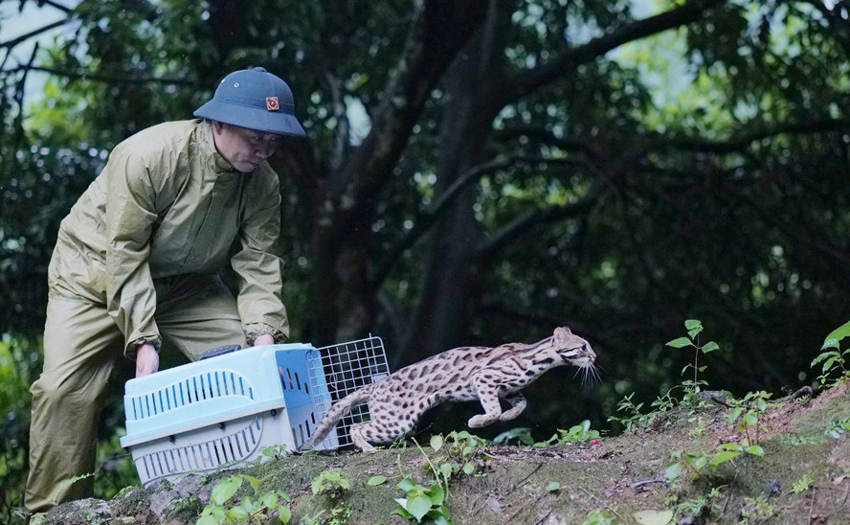
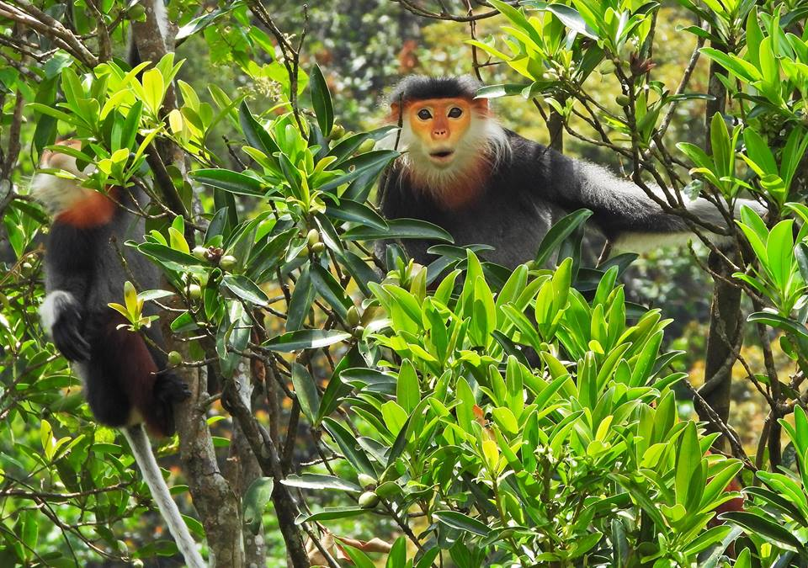
MỘT SỐ GIẢI PHÁP KHẮC PHỤC
Lập quy hoạch, kế hoạch bảo vệ và phát triển rừng.
Giao, cho thuê và thu hồi rừng, đất trồng rừng
Kiểm soát từng loại rừng thông qua những quy chế pháp lí riêng
Thiết lập hệ thống cơ quan quản lí, bảo vệ rừng từ trung ương đến địa phương
Giúp kiểm soát được tình trạng suy giảm về số lượng và chất lượng của các loài động vật, thực vật hoang dã, quý hiếm.
Kiểm soát suy thoái động vật, thực vật rừng hoang dã quý hiếm

Slide 39
MỘT SỐ GIẢI PHÁP KHẮC PHỤC
Lập quy hoạch, kế hoạch bảo vệ và phát triển rừng.
Giao, cho thuê và thu hồi rừng, đất trồng rừng
Kiểm soát từng loại rừng thông qua những quy chế pháp lí riêng
Kiểm soát suy thoái động vật, thực vật rừng hoang dã quý hiếm
Thiết lập hệ thống cơ quan quản lí, bảo vệ rừng từ trung ương đến địa phương
Tạo thuận lợi cho việc phân công, phối hợp trách nhiệm của các cơ quan quản lí gắn với diện tích rừng trên địa bàn quản lí.
Chịu trách nhiệm chỉ đạo và tổ chức thực hiện trách nhiệm trên phạm vi cả nước cũng như ở các địa phương.

Slide 40
KẾT QUẢ PHIẾU HỌC TẬP SỐ 2
Tên giải pháp | Vai trò
Lập quy hoạch, kế hoạch bảo vệ và phát triển rừng | Giúp kiểm soát tình trạng mất rừng, suy thoái rừng trên phạm vi cả nước cũng như ở từng địa phương.
Giao, cho thuê và thu hồi rừng, đất trồng rừng | Giúp nâng cao sự gắn bó, quyền lợi và trách nhiệm của chủ đất, chủ rừng. Nhờ đó nâng cao khả năng khai thác, sử dụng tối đa tiềm năng đất lâm nghiệp trong phát triển kinh tế, trồng rừng sản xuất, khai thác rừng trồng.
Kiểm soát từng loại rừng thông qua những quy chế pháp lí riêng | Giúp chủ rừng, các tổ chức, cá nhân khai thác và sử dụng rừng sẽ tự kiểm soát suy thoái rừng, đảm bảo phát triển bền vững vốn rừng quốc gia, đảm bảo sự đa dạng của các loại rừng theo thời gian.
Kiểm soát suy thoái động vật, thực vật rừng hoang dã quý hiếm | Giúp kiểm soát được tình trạng suy giảm về số lượng và chất lượng của các loài động vật, thực vật hoang dã, quý hiếm.
Thiết lập hệ thống cơ quan quản lí, bảo vệ rừng từ trung ương đến địa phương | Tạo thuận lợi cho việc phân công, phối hợp trách nhiệm của các cơ quan quản lí gắn với diện tích rừng trên địa bàn quản lí; chịu trách nhiệm chỉ đạo và tổ chức thực hiện trách nhiệm trên phạm vi cả nước cũng như ở các địa phương.

Slide 41
Tên giải pháp | Vai trò
Kiểm soát suy thoái động vật, thực vật rừng hoang dã quý hiếm | Giúp kiểm soát được tình trạng suy giảm về số lượng và chất lượng của các loài động vật, thực vật hoang dã, quý hiếm.
Thiết lập hệ thống cơ quan quản lí, bảo vệ rừng từ trung ương đến địa phương | Tạo thuận lợi cho việc phân công, phối hợp trách nhiệm của các cơ quan quản lí gắn với diện tích rừng trên địa bàn quản lí; chịu trách nhiệm chỉ đạo và tổ chức thực hiện trách nhiệm trên phạm vi cả nước cũng như ở các địa phương.

Slide 42
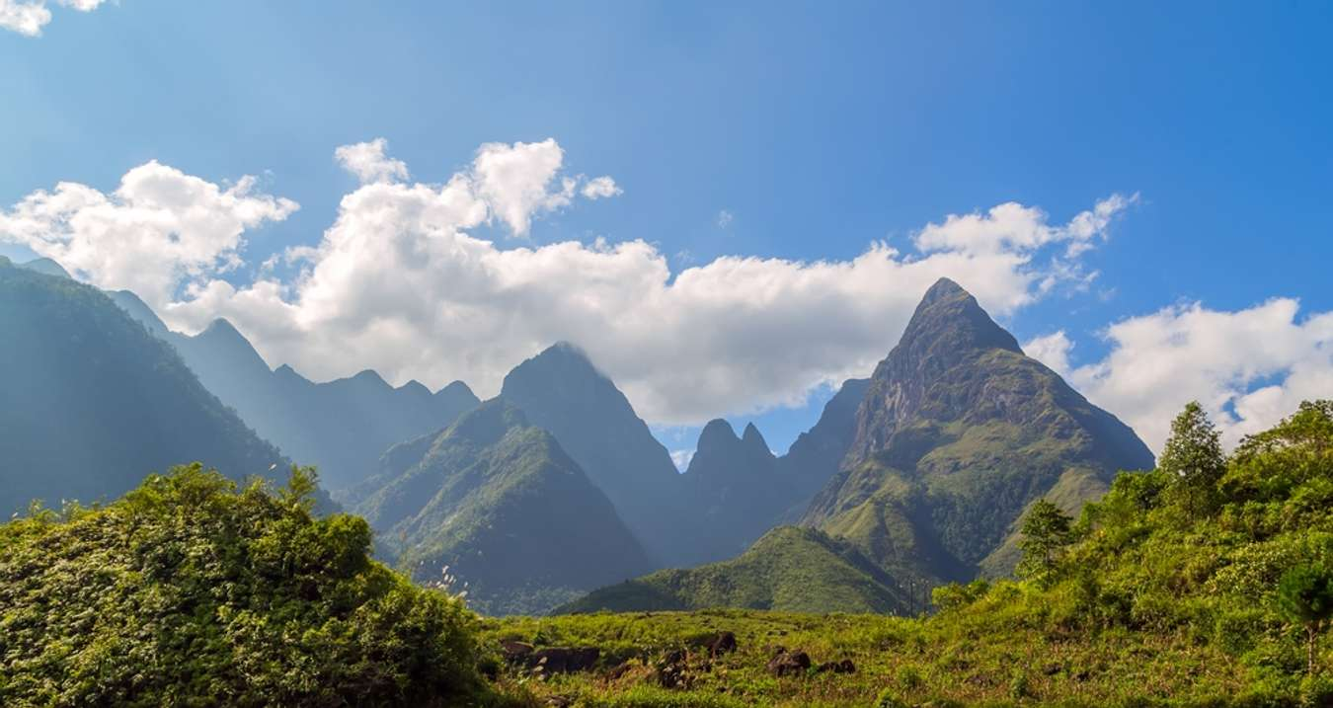
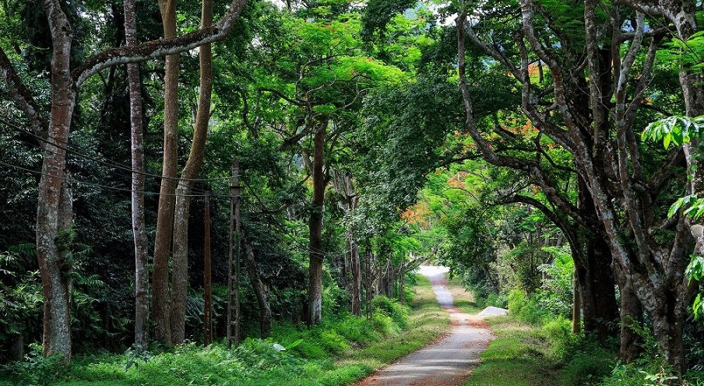
Khai thác thông tin mục II.2 SGK tr.15, 16, 17 và Kết nối năng lực SGK tr.17: Sử dụng Internet, sách, báo,…tìm hiểu về các khu bảo tồn thiên nhiên và vườn quốc gia ở Việt Nam.
MỘT SỐ VƯỜN QUỐC GIA
Vườn quốc gia Hoàng Liên (Lai Châu, Lào cai)
Vườn quốc gia Cúc Phương (Ninh Bình, Thanh Hóa, Hòa Bình)

Slide 43
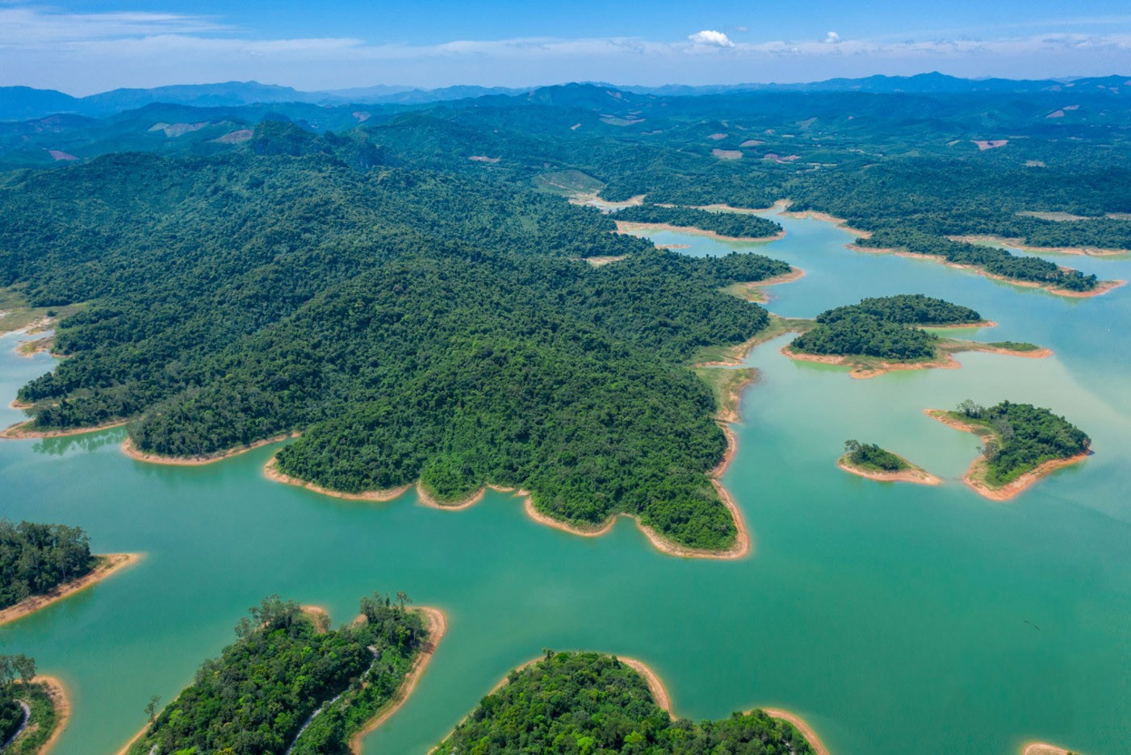

Vườn quốc gia Bến En (Thanh Hóa)
Vườn quốc gia Tà Đùng (Đắk Nông)

Slide 44
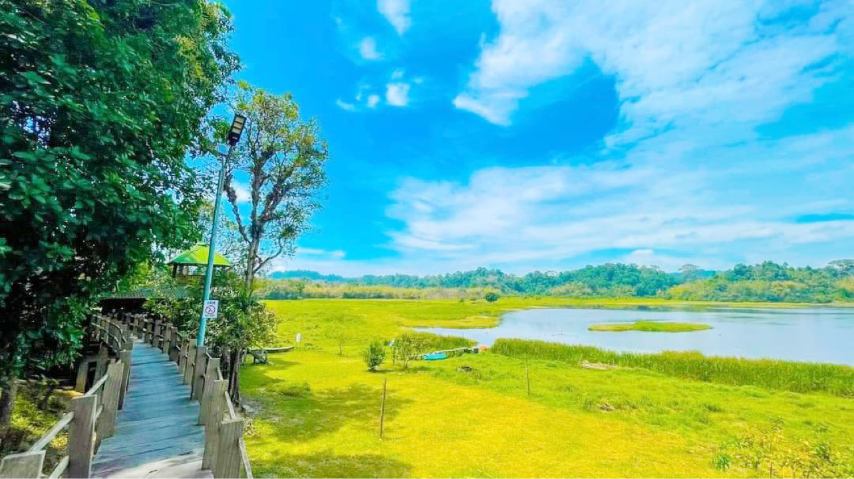
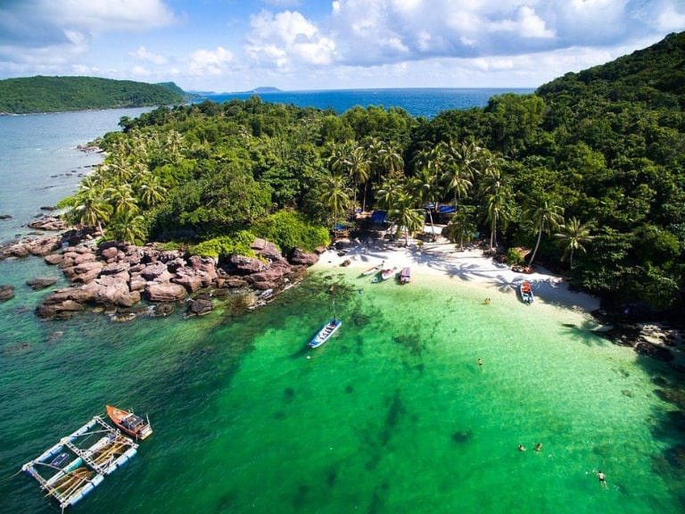
Vườn quốc gia Phú Quốc (Kiên Giang)
Vườn quốc gia Cát Tiên (Đồng Nai, Lâm Đồng, Bình Phước)

Slide 45

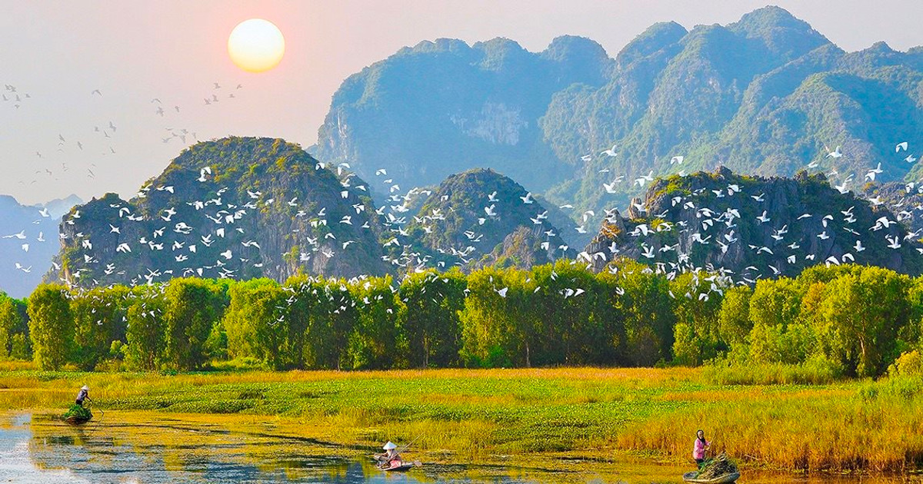
KHU BẢO TỒN THIÊN NHIÊN
Khu bảo tồn thiên nhiên Na Hang (Tuyên Quang)
Khu bảo tồn thiên nhiên Vân Long (Ninh Bình)

Slide 46

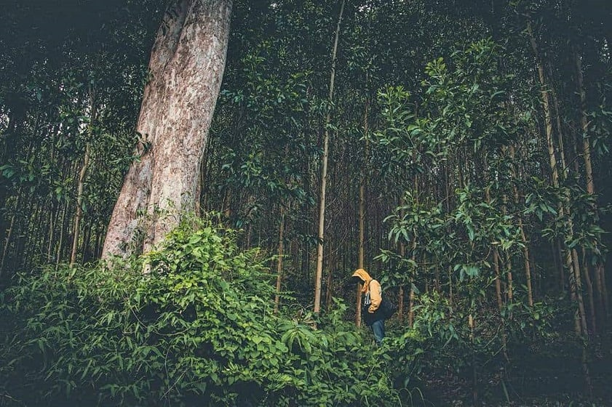
Khu bảo tồn thiên nhiên Kẻ Gỗ (Hà Tĩnh)
Khu bảo tồn thiên nhiên Hòn Bà (Khánh Hòa)

Slide 47

LUYỆN TẬP
(Câu hỏi trắc nghiệm)

Slide 48
Câu 1: Các hoạt động cơ bản của lâm nghiệp gồm:
A. Phát triển rừng, chế biến và thương mại lâm sản, quản lí rừng.
B. Quản lí rừng, bảo vệ rừng, phát triển rừng, chế biến và thương mại lâm sản.
C. Quản lí rừng, bảo vệ rừng, phát triển rừng và khai thác rừng.
D. Quản lí rừng, bảo vệ rừng, phát triển rừng, sử dụng rừng, chế biến và thương mại lâm sản.
D. Quản lí rừng, bảo vệ rừng, phát triển rừng, sử dụng rừng, chế biến và thương mại lâm sản.

Slide 49
Câu 2: Nội dung nào dưới đây không thuộc các giải pháp khắc phục suy thoái tài nguyên rừng?
A. Lập quy hoạch, kế hoạch bảo vệ và phát triển rừng.
B. Tuyên truyền, nâng cao nhận thức về quản lí và bảo vệ rừng.
C. Kiểm soát suy thoái động, thực vật rừng.
D. Phát triển du lịch sinh thái trong khu bảo vệ nghiêm ngặt của rừng đặc trưng.
D. Phát triển du lịch sinh thái trong khu bảo vệ nghiêm ngặt của rừng đặc trưng.

Slide 50
Câu 3: Có các nhận định về nguyên nhân chủ yếu gây suy thoái tài nguyên rừng như sau:
(1) Khai thác gỗ bất hợp pháp.
(2) Khai thác trái phép, quá mức các lâm sản ngoài gỗ.
(3) Trồng rừng trên những khu vực đất trồng, đồi trọc.
(4) Chăn thả gia súc.
(5) Phá rừng để trồng cây công nghiệp và cây đặc sản.
A. (1), (2), (3), (5).
B. (2), (3), (4), (5).
C. (1), (2), (4), (5).
C. (1), (2), (4), (5).
D. (1), (2), (3), (4).

Slide 51
Câu 4: Hoạt động nào dưới đây không thuộc các hoạt động cơ bản của lâm nghiệp?
A. Đốt rừng làm nương rẫy.
A. Đốt rừng làm nương rẫy.
B. Quản lí rừng.
C. Chế biến và thương mại lâm sản.
D. Bảo vệ rừng.

Slide 52
Câu 5: Phát biểu nào sau đây là đúng về nguyên nhân gây suy thoái tài nguyên rừng do cháy rừng?
A. Cháy rừng làm mất tài nguyên thực vật rừng nhưng không làm đất rừng bị thoái hóa.
B. Cháy rừng thường xảy ra ở những khu vực có diện tích rừng trồng các loại cây dễ cháy.
B. Cháy rừng thường xảy ra ở những khu vực có diện tích rừng trồng các loại cây dễ cháy.
C. Cháy rừng thường xảy ra vào mùa mưa.
D. Rừng tự nhiên hỗn loài dễ xảy ra cháy hơn so với rừng trồng thuần loài.

Slide 53
Câu 6: Chủ rừng không gồm những đối tượng nào dưới đây:
A. Ban quản lí rừng phòng hộ.
B. Hội phụ nữ.
B. Hội phụ nữ.
C. Hộ gia đình, cá nhân trong nước.
D. Tổ chức kinh tế.

Slide 54
Câu 7: Hoạt động chăn thả gia súc làm suy thoái tài nguyên rừng do
A. phân thải của gia súc gây ô nhiễm môi trường rừng và làm chết cây rừng.
B. mở rộng diện tích đồng cỏ cho hoạt động chăn thả gia súc trên đất rừng.
C. gia súc sử dụng quá nhiều thực vật rừng làm thức ăn.
C. gia súc sử dụng quá nhiều thực vật rừng làm thức ăn.
D. gia súc gây sạt lở đất rừng.

Slide 55
LUYỆN TẬP
(Câu hỏi trắc nghiệm đúng – sai)

Slide 56


Câu 1: Một nhóm học sinh được giao nhiệm vụ viết báo cáo về chủ đề “Đặc trưng cơ bản của sản xuất lâm nghiệp”. Sau khi thảo luận giữa các thành viên trong nhóm, một số ý kiến được nêu ra như sau:
Địa bàn sản xuất lâm nghiệp thường có điều kiện tự nhiên thuận lợi, cơ sở hạ tầng phát triển tốt.
Ngành lâm nghiệp là ngành sản xuất kinh doanh có chu kì dài.
Hoạt động sản xuất lâm nghiệp không phụ thuộc vào điều kiện tự nhiên nên có thể diễn ra vào bất cứ thời điểm nào trong năm.
Quá trình tái sản xuất tự nhiên và quy trình tái sản xuất kinh tế luôn diễn ra xen kẽ nhau trong sản xuất lâm nghiệp.

Slide 57
LUYỆN TẬP
(Trả lời câu hỏi phần Luyện tập)

Slide 58

Phân tích các nguyên nhân làm suy thoái rừng do con người gây ra. Theo em, học sinh cần phải làm gì để ngăn chặn nguy cơ suy thoái rừng.
Nguyên nhân
Chăn thả gia súc.
Phá rừng trồng cây công nghiệp và cây đặc sản.
Khai thác không hợp lí gỗ và các sản phẩm khác từ rừng.
Cháy rừng.

Slide 59
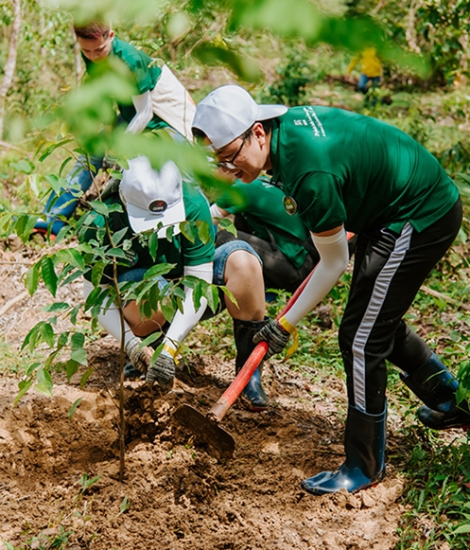
Trách nhiệm của học sinh
Tuyên truyền đến người thân, bạn bè về ý thức sử dụng rừng.
Phòng chống cháy rừng bằng những việc làm cụ thể.

Slide 60
VẬN DỤNG

Slide 61
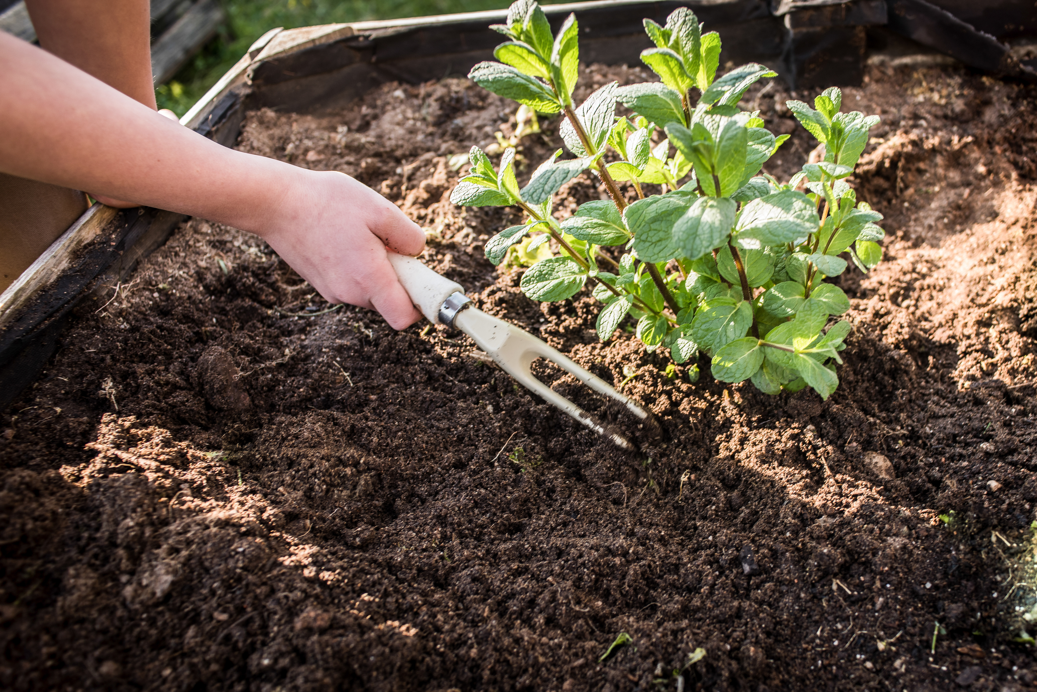
NHIỆM VỤ
Hãy đề xuất giải pháp nhằm hạn chế việc phá rừng để trồng cây công nghiệp và cây đặc sản.

Slide 62
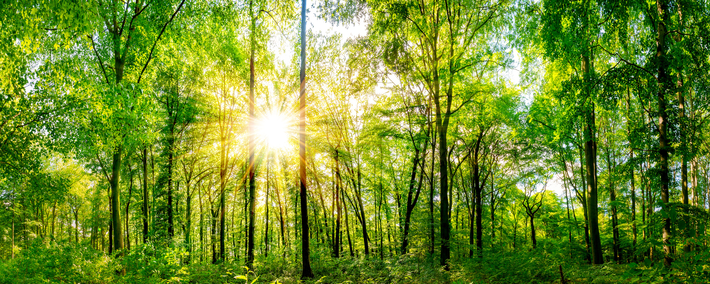
HƯỚNG DẪN VỀ NHÀ
Ôn lại kiến thức đã học: các hoạt động lâm nghiệp cơ bản và nguyên nhân chủ yếu làm suy thoái tài nguyên rừng.
Hoàn thành bài tập 1 phần Luyện tập, phần Vận dụng SGK tr.17.
Làm bài tập Bài 2 – SBT Công nghệ Lâm nghiệp – Thủy sản 11.
Chuẩn bị bài - Ôn tập Chương I.

Slide 63
TẠM BIỆT CÁC EM!
HẸN GẶP LẠI VÀO TIẾT SAU!

